Slide 1
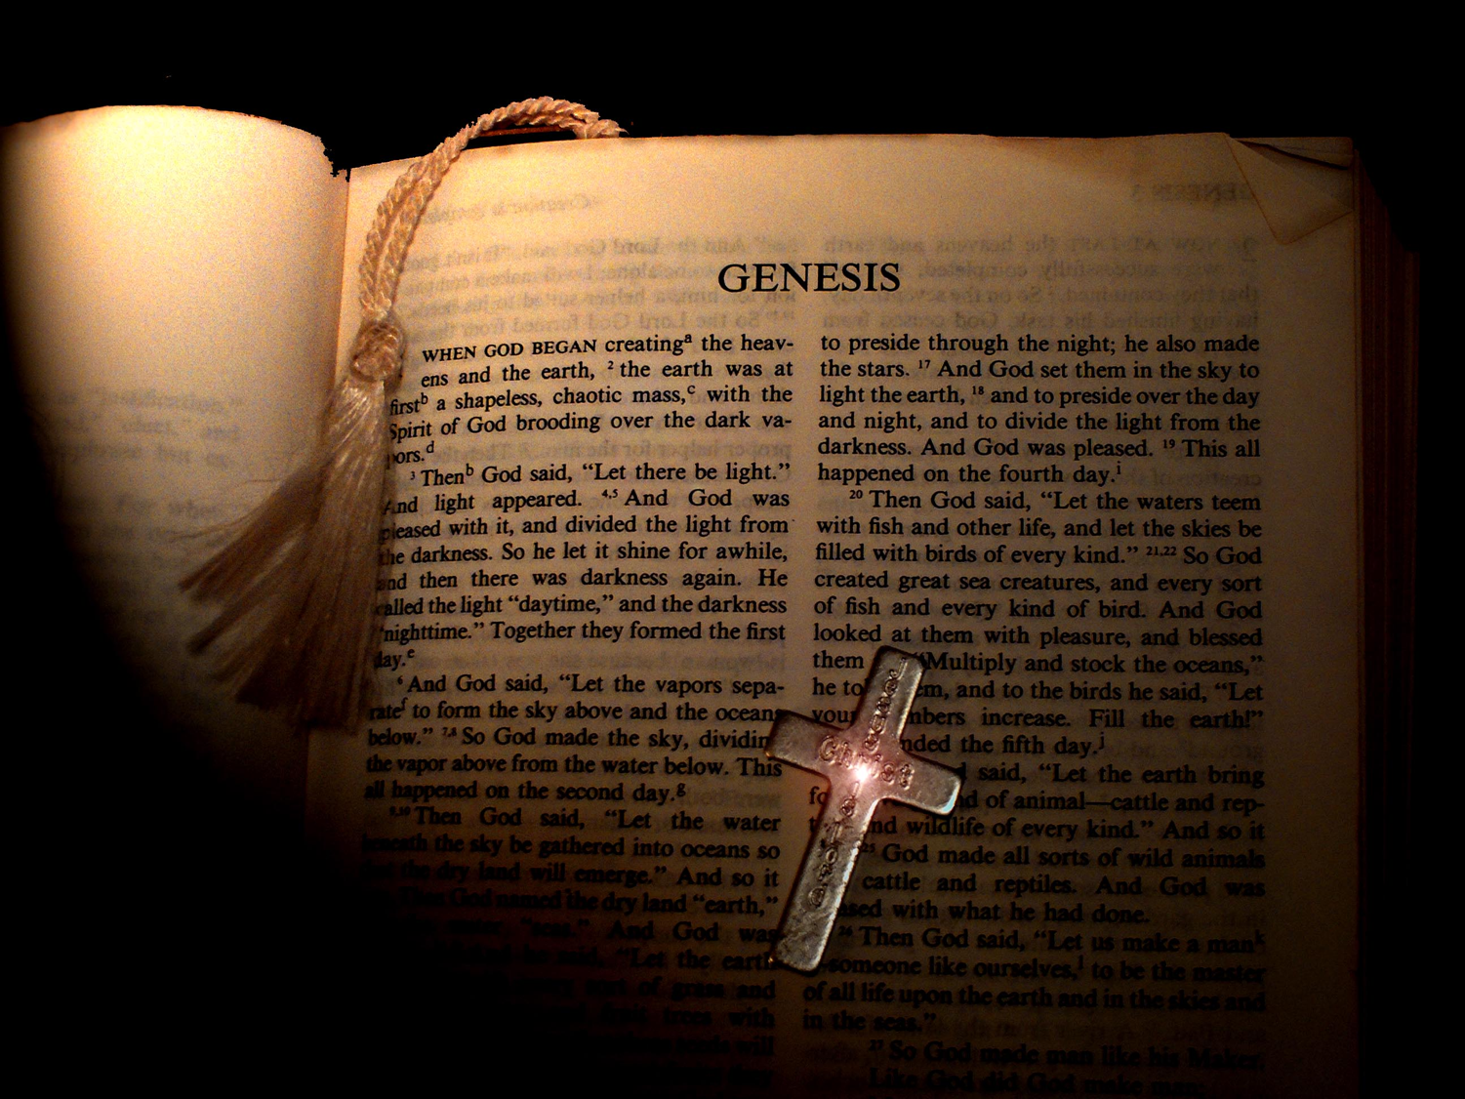
ဓမ္မဟောင်းကျမ်းနှင့်
မိတ်ဆက်ပေးခြင်း
Dr. Rick Griffith • Singapore Bible College • BibleStudyDownloads.org

Slide 2
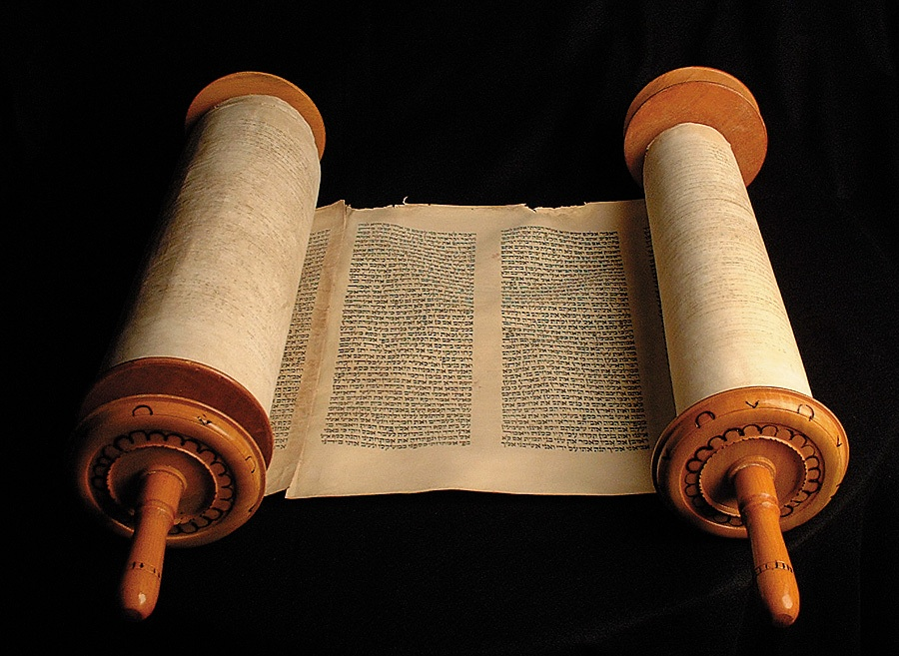
သင့်ရဲ့ ဓမ္မဟောင်းကျမ်းကို
သင် ဘယ်လောက်ထိ ကောင်းကောင်း သိပါသလဲ။
စာရွက်အလွတ်တစ်ရွက်ကို ထုတ်လိုက်ပါ။
((သို့) သင့်မှတ်စုစာအုပ်ရဲ့ စာမျက်နှာအလွတ်ကို အသုံးပြုပါ )
ဓမ္မဟောင်းကျမ်းစာအုပ်များကို အစီအစဉ်တကျ စာရင်းပြုစုပါ။

Slide 3
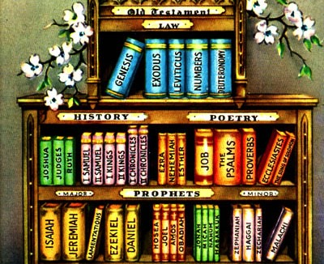
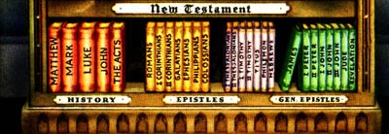
သင် ဒီဓမ္မဟောင်းကျမ်းတွေကို ဘယ်လိုမှတ်မိနိုင်မလဲ။

Slide 4
OT Bookshelf
ဓမ္မဟောင်းကျမ်း
ကမ္ဘာဦး - မာလခိ
ပညတ္တိကျမ်း
(၅)
ကဗျာလင်္ကာကျမ်း (၅)
ရာဇဝင်ကျမ်း
(၁၂)
အနာဂတ္တိကျမ်း
(၁၇)
အဓိက (၅) သာမည (၁၂)

Slide 5


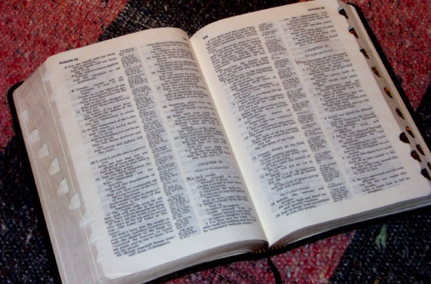
ဟုတ်ပါတယ်။ အဲဒါ စနစ်တကျ စီစဉ်ထားတဲ့စာအုပ်ပါ။
သမ္မာကျမ်းစာ…
အေျခခံအားျဖင့္
®
အပိုင်းခြောက်ပိုင်း
သမ္မာကျမ်းစာအား ဖွင့်လှစ်ခြင်း
By Dr. John Fryman
9.65.06.
©2006 TBBMI
02
Notes:
YES…IT IS AN ORGANIZED BOOK! So let's take a big step forward in this expanding view of -- as we said – "the basic document of our faith." This is Part SIX of THE BIBLE...BASICALLY, the part we call The OPENED Bible.

Slide 6

အခု
ခွဲခြမ်းစိတ်ဖြာကြည့်ရအောင်…
9.65.06.
©2006 TBBMI
03
Notes:
We're going to slice and dice the Word-- as a published book, just as we know books today -- developing some of its distinct parts and divisions.
Today's Bibles are very different from the Scriptures of our ancient ancestors. But the eternal message is the same, all across the millennia.

Slide 7

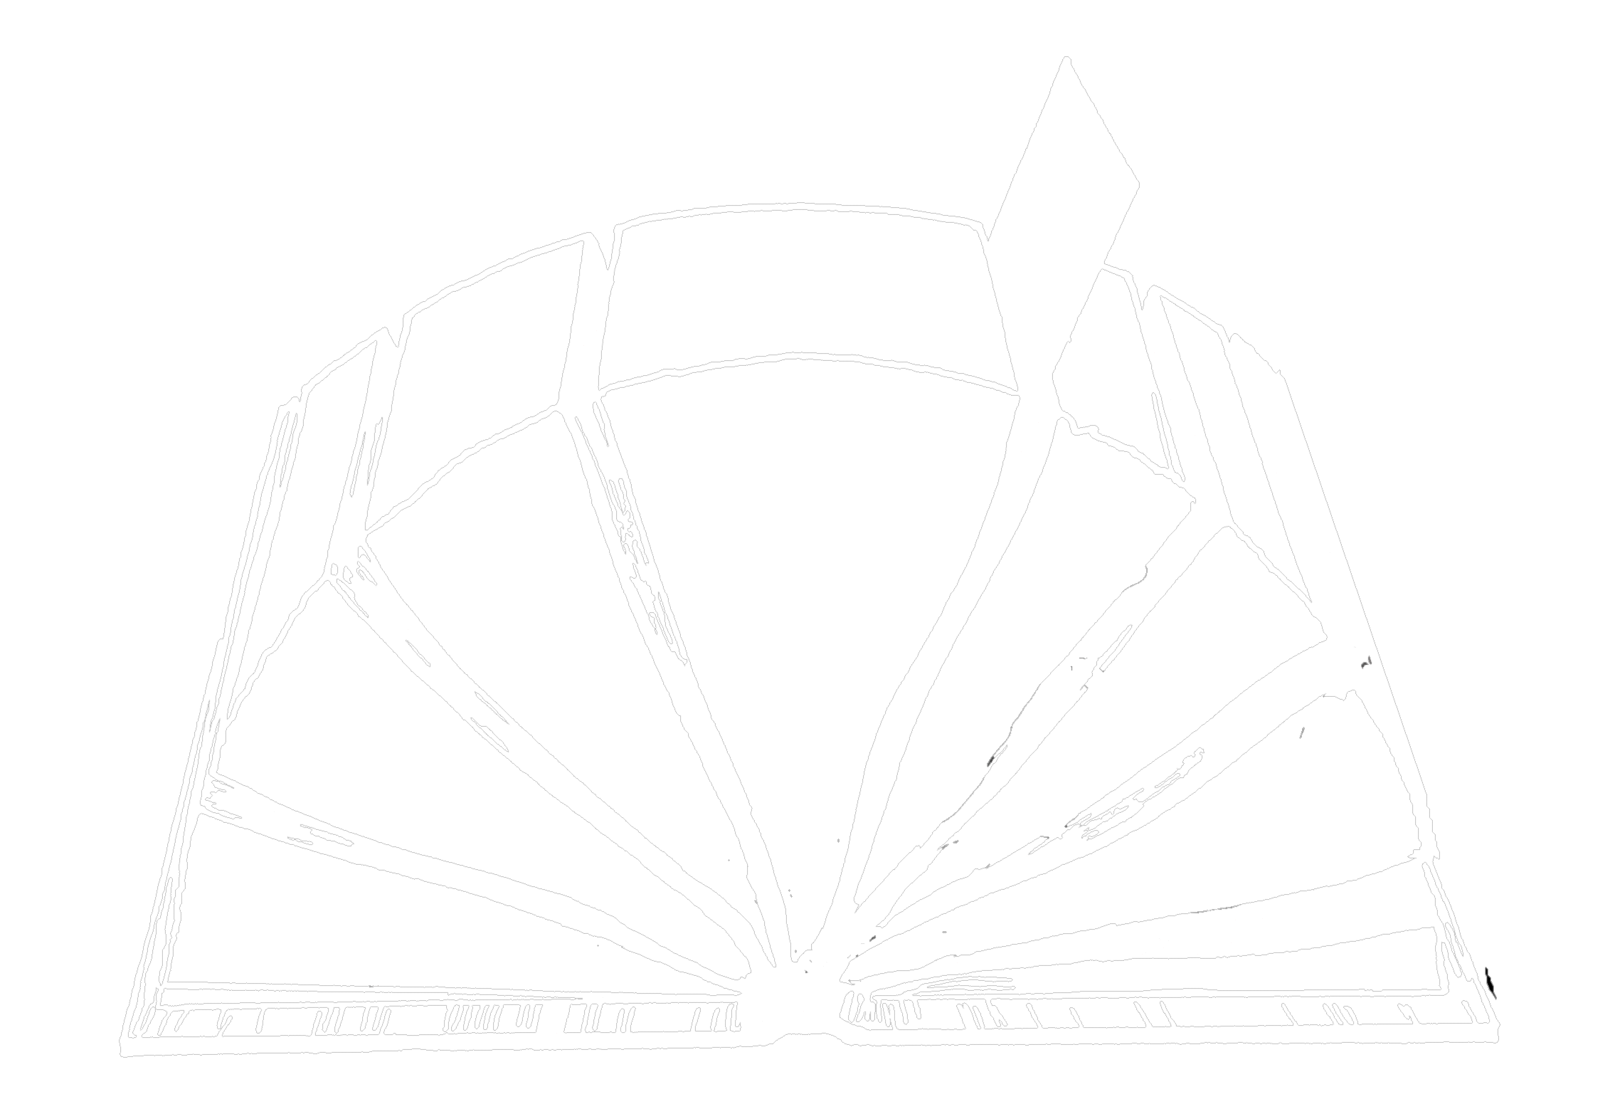
သမ္မာကျမ်းစာအား
ဖွင့်လှစ်ခြင်း
အစိတ်အပိုင်းများ
စုစည်းခြင်း…အဆင့်ဆင့်…ထာဝစဉ်
A Ministry of ScriptureTechnologies International
9.65.06.
2
©2006 TBBMI
04
Notes:
We call this section, THE OPENED BIBLE….because…
//// We are going to explore its parts and its pieces.
And by now, you are probably beginning to develop your own mental Bible File.
So…the ideas presented next will further show you that the
//// Word of God is an organized, progressive structure, timeless in its spiritual value…containing an incomparable collection of literature on which you can place your complete faith and confidence -- in its writers, its message of salvation, and its proven spiritual directions for every human life on our planet.

Slide 8
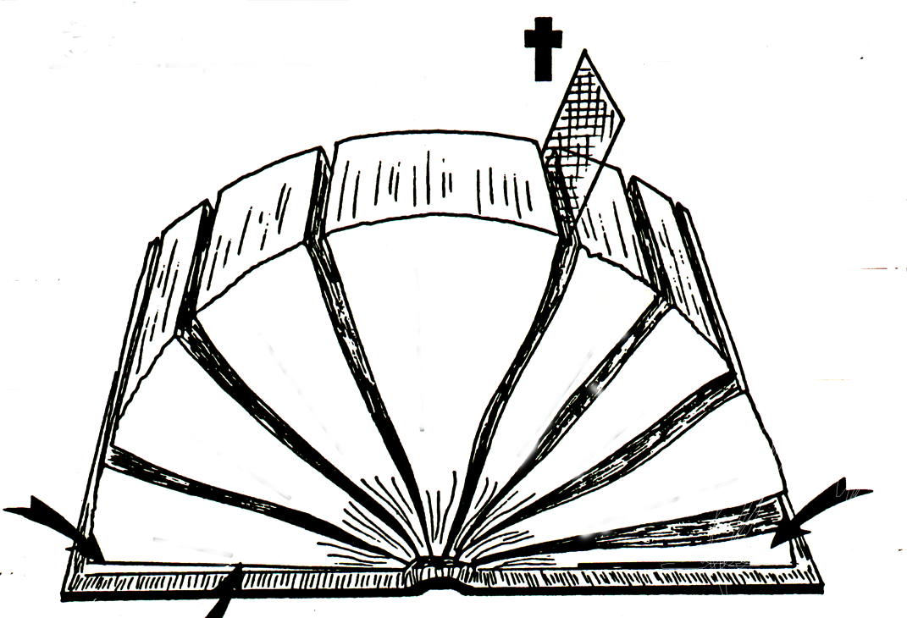
50a
A
B
" "
" "
D(ဓဟ)
C
အဓိကတစ်ချက်
D(ဓသ)
E(ဓဟ)
" "
E(ဓသ)
" "
F(ဓဟ)
F(ဓသ)
၄
၃
၅
/
/
G(ဓဟ)
၆
G(ဓသ)
၂
STUDY HELP #18
၇
၁
၈
H(ဓဟ)
2
1
H(ဓသ)
I(ဓဟ)
J
သမ္မာကျမ်းစာအား
ဖွင့်လှစ်ခြင်း
06-06
©2006 TBBMI
©2006 TBBMI
06-
9.65.06.
05
©TBBBI
Notes:
With Study Help #18… called the OPENED BIBLE,…you'll be able to fill it in as we work forward. Stop to study it a moment and you'll find a number of blank lines and letters. They will guide you through this next section. Ready? Let's begin.

Slide 9
50a
ဓမ္မဟောင်း
ဓမ္မသစ်
၄
၃
၅
၆
၂
၄
၄
၇
၁
၈
06
5
Notes:
We start by spreading open the pages of the Bible in this sketch,
separating it out into eight sections...
//// with a division marker right in the middle...
//// …with four sections on one side and four on the other. And of course, it is probably obvious to you
//// …that a division marker lies at the intersection of these two major Biblical sections. It identifies the most significant event in the history of our planet – the Cross of Calvary and the sacrifice of Our Lord.
//// The four sections to the left of the marker make up what we'll call, for now, THE OLDER STORY…
//// those to the right, THE NEWER STORY.

Slide 10
50a
ဓမ္မဟောင်း
ဓမ္မသစ်
၄
၃
၅
၆
၂
၇
၁
၈
07
Notes:
Now we'll number each of the sections in order...from SECTION ONE on the left, across and over to SECTION EIGHT on the right.

Slide 11
50a
ဓမ္မဟောင်း
ဓမ္မသစ်
၄
၃
၅
၆
၂
၇
၁
၈
08
4
Notes:
We'll uncover some interesting parallels between the varied sections of the Book. We will, for instance, link together sections
//// 1 and 5,
//// 2 and 6,
//// 3 and 7, and
//// 4 and 8.

Slide 12
50a
ဓမ္မဟောင်း
ဓမ္မသစ်
၄
၃
၅
ခရစ်ဝင်ကျမ်း
၆
၂
၇
၁
ပညတ္တိကျမ်း
၈
အဦးဆုံးသော မှတ်တမ်းမှတ်ရာ
09
3
Notes:
Look first at sections 1 and section 5. Think about them as serving a parallel purpose in term of the Bible's story line development. If you are using the Study Help #18 sheet, you can fill in each location as we go.
//// Across the centuries these two sections of Scripture have come to be known as THE LAW in the Old Testament
//// and THE GOSPELS in the New. Think about these two sections, linked here by a blue line as fulfilling somewhat parallel functions in the organization of the Bible. Because, it's from these beginning sections of the Old and the New that
//// all the events of the rest of each testament unfold...as we'll see right now. OK...
HERE WE HAVE "THE BEGINNING DOCUMENTATION" for each part of your Bible. Following these beginning documents…the Law in the Old and the Gospels in the New. Let's unpack the other sections.

Slide 13
50a
ဓမ္မဟောင်း
ဓမ္မသစ်
၄
ဒါပြီးရင်ဘာလဲ။ နောက်အရေးအသားတစ်ခုက
၃
၅
ခရစ်ဝင်ကျမ်း
၆
၂
ဝတ္ထု
၇
ရာဇဝင်ကျမ်း
၁
ပညတၲိက်မ္း
၈
10
4
Notes:
Here are the next linked parallel sections, 2 and 6.
These sections we call HISTORY in the Old and
//// the ACTS in the New. In other words,
//// these two biblical sections reveal the result of circumstances set up in that beginning documentation...sections 1 and 5. So, then, if we have Law and Histories in the Old, and Gospels and Acts in the New…
//// …what follows next? Inevitably, a body of writings develops out of every significant historical epoch and its unique culture.

Slide 14
50a
ဓမ္မဟောင်း
ဓမ္မသစ်
၄
၃
၅
ခရစ်ဝင်ကျမ်း
၆
၂
ကဗျာလင်္ကာကျမ်း
ဝတ္ထု
၇
ရာဇဝင်ကျမ်း
၁
ဩဝါဒစာ
ပညတ္တိကျမ်း
၈
11
3
Notes:
So…here we'll link together sections 3 in the Old and 7 in the New.
//// These are traditionally called POETRY in the Old
//// and THE EPISTLES in the New.
//// In both cases, the resulting writings were produced in response to circumstances recounted in the earlier two sections of each testament…with some prophetic characteristics

Slide 15
50a
ဓမ္မဟောင်း
ဓမ္မသစ်
၄
၃
၅
ခရစ်ဝင်ကျမ်း
၆
၂
အနာဂတ္တိကျမ်း
ကဗျာလင်္ကာကျမ်း
ဝတ္ထု
၇
ခရစ်ဝင်ကျမ်း
ဩဝါဒစာ
၁
ပညတ္တိကျမ်း
၈
ဗျာဒိတ်ကျမ်း
12
2
Notes:
And finally...sections 4 and 8...the parts of our Bible that, as a type of literature, are virtually unknown in other religious documents outside the Judeo-Christian tradition.
//// These sections are THE PROPHETS in the Old Testament and
//// the Book of REVELATION in the New. We will expand a little on all of this as we move along.

Slide 16
50a
ဓမ္မဟောင်း
ဓမ္မသစ်
၄
၃
၅
ခရစ်ဝင်ကျမ်း
၆
၂
အနာဂတ္တကျမ်း
ကဗျာလင်္ကာကျမ်း
ဝတ္ထု
၇
ရာဇဝင်ကျမ်း
ဩဝါဒစာ
၁
ပညတ္တိကျမ်း
၈
ဗျာဒိတ်ကျမ်း
13
4
Notes:
Some new ideas may be coming into focus now. From this high level view, "the foundational document of our faith" is organized very clearly in a general progression of subjects that makes sense and shows order…when we look at it in this way.
//// In each section we have the beginning documentation...
//// …out of which falls a history of resulting events...
//// …which in turn produces a body of preserved writing...
//// …culminating in two sections of prophetical writing that look far beyond our times toward an outworking of titanic future events.

Slide 17
ဓမ္မဟောင်းနှင့် ဓမ္မသစ်တို့၏ တူညီသောတည်ဆောက်ပုံ
34
အခြေခံအုတ်မြစ်
အတိတ်
ပစ္စုပ္ပန်
အနာဂတ်
ဓမ္မဟ
ပညတ္တိကျမ်း
ရာဇဝင်ကျမ်း
ဉာဏ်ပညာ
အနာဂတ္တိကျမ်း
ခရစ်ဝင်ကျမ်း
ဝတ္ထု
ဩဝါဒစာ
ဗျာဒိတ်ကျမ်း
ဓမ္မသ
Erich Zenger, Einleitung in das Alte Testament (Stuttgart: W. Kohlehammer, 1995), 34; cited in Gregory Goswell, "Two Testaments in Parallel: The Influence of the Old Testament on the Structuring of the New Testament Canon," JETS 56 (2013): 461.

Slide 18
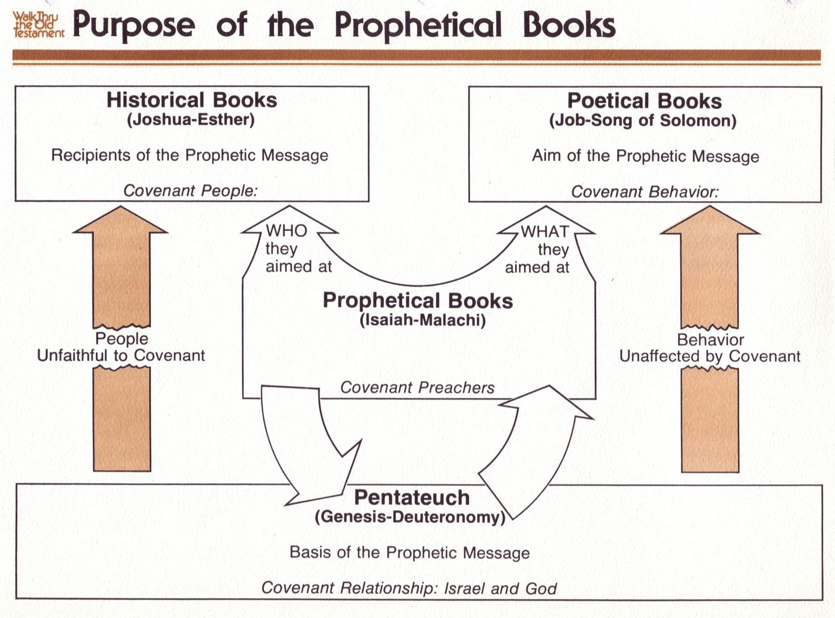
အနာဂတ္တိကျမ်းများ၏ ရည်ရွယ်ချက်
50b440
ရာဇဝင်ကျမ်းများ
(ယောရှု-ဧသတာ)
အနာဂတ္တိစကားလက်ခံသူ
ပဋိညာဥ်ပြုသောသူများ
ကဗျာလင်္ကာကျမ်းများ
(ယောဘ - ရှောလမုန်)
အနာဂတ္တိစကား၏ ရည်ရွယ်ချက်
ပဋိညာဥ်လုပ်ဆောင်ပုံ
ဘယ်သူ့အပေါ်မှာ ရည်ရွယ်လဲ
ဘယ်အပေါ်မှာ ရည်ရွယ်လဲ။
အနာဂတ္တိကျမ်းများ
(ဟေရှာယ-မာလခိ)
ပဋိညာဥ်အကြောင်း ဟောပြောသူ (တရားဟောဆရာ)
ပဋိညာဉ်ပြုထားမှုအပေါ် သစ္စာမစောင့်သောသူများ
ပဋိညာဥ်အားဖြင့် မထိခိုက်သော အပြုအမူ
အနာဂတ္တိစကား
အနာဂတ္တိစကား
မောရှေနှင့်ဖွဲ့သော ပဋိညာဥ်
အာဗြဟံနှင့်ဖွဲ့သော ပဋိညာဥ်
အစဦးဆုံး ကျမ်းများ
(ကမ္ဘာဦး - တရားဟော)
အနာဂတ္တိစကား၏ အခြေခံအကြောင်းရင်း ပဋိညာဥ်ဆက်နွှယ်မှု: ဣသရေလနဲ့ ဘုရား
တရား. ၂၈; ဝတ် ၂၆
က. ၁၂:၁-၃; ၁၅:၁၈
ခြွင်းချက်
အကြွင်းမဲ့
တရားစီရင်ခြင်း
ကောင်းချီး
Notes:
00-Intro & Biblical Theology-slide 18
00_OT Book Themes under Isaiah section
28-Hosea-slide 54
31-Obadiah-slide 26

Slide 19

ဓမ္မဟောင်းကျမ်း၏ တည်ဆောက်ပုံ
Walk Thru the OT
36
( )
( )
( )
ရာဇဝင်ကျမ်း
၁၇
ကဗျာ လင်္ကာကျမ်း
၅
အနာဂတ္တိကျမ်း
၁၇
၅
ကမ္ဘာဦးကျမ်း ထွက်မြောက်ရာကျမ်း ဝတ်ပြုရာကျမ်း တောလည်ရာကျမ်း တရားဟောရာကျမ်း ယောရှုမှတ်စာ
တရားသူကြီးမှတ်စာ ရုသဝတ္ထု ဓမ္မရာဇဝင်ပထမစောင် ဓမ္မရာဇဝင်ဒုတိယစောင် ဓမ္မရာဇဝင်တတိယစောင် ဓမ္မရာဇဝင်စတ္တုထစောင်
ရာဇဝင်ချုပ်ပထမစောင် ရာဇဝင်ချုပ်ဒုတိယစောင် ဧဇရမှတ်စာ နေဟမိမှတ်စာ
ဧသတာဝတ္ထု
ယောဘဝတ္ထု ဆာလံကျမ်း သုတ္တံကျမ်း
ဒေသနာကျမ်း ရှောလမုန်သီချင်း
ဟေရှာယအနာဂတ္တိကျမ်း ယေရမိအနာဂတ္တိကျမ်း ယေရမိမြည်တမ်းစကား ယေဇကျေလအနာဂတ္တိကျမ်း ဒံယေလအနာဂတ္တိကျမ်း ဟောရှေအနာဂတ္တိကျမ်း ယောလအနာဂတ္တိကျမ်း အာမုတ်အနာဂတ္တိကျမ်း ဩဗဒိအနာဂတ္တိကျမ်း ယောနဝတ္ထု မိက္ခာအနာဂတ္တိကျမ်း နာဟုံအနာဂတ္တိကျမ်း ဟဗက္ကုတ်အနာဂတ္တိကျမ်း ဇေဖနိအနာဂတ္တိကျမ်း ဟဂ္ဂဲအနာဂတ္တိကျမ်း ဇာခရိအနာဂတ္တိကျမ်း မာလခိအနာဂတ္တိကျမ်း
အဓိက
ထွက်မြောက်
ဖမ်းသွားချုပ်ထား
( )
( )
ပညတ္တိကျမ်း
၅
ဖမ်းသွားချုပ်ထားခြင်း
မတိုင်မီကာလ
ဖမ်းသွားချုပ်ထားခြင်း
မတိုင်မီ ပရောဖက်များ
၁၂
ဓမ္မဟောင်းကျမ်းပေါင်း
၃ + ၉
၃၉
၂၇
သာမည
ဓမ္မသစ်ပါကျမ်းပေါင်း-
( )
၃ x ၉
၆၆
( )
သမိုင်းကြောင်း
သမ္မာကျမ်းစာပါ ကျမ်းစုစုပေါင်း -
ဖမ်းသွားချုပ်ထား
ဖမ်းသွားချုပ်ထား
ဖမ်းသွားချုပ်ထားပြီး
ကာလ
ဖမ်းသွားချုပ်ထားပြီး
ပရောဖက်များ
၁၂
ဖြစ်ရပ်
အတွေ့အကြုံ
မျှော်လင့်ချက်
လုပ်ဆောင်မှုများ
နဂိုမှန် အဆိုများ
သတိပေးချက်များ
လူတွေဘာလုပ်ခဲ့လဲ။
လူတွေ ဘာခံစားခဲ့ရလဲ
လူတွေ ဘာလုပ်သင့်လဲ
Notes:
The Christian arrangement of the OT shows many parallels in structure. The 17 historical books parallel the 17 prophetical books, and both sections are divided after the first 5 books, which is itself parallel to the 5 poetic books. Even the titles of these 5 books in English become longer from Job to Song of Solomon. In the history and prophecy sections, the exile took place prior to the last three books. Finally, subdivisions associated with the second books in the history and prophecy sections (Exodus and Jeremiah) show how Jews were kicked out of Egypt and Israel, respectively. As for remembering the number of OT books, think 3+9, and the NT, 3x9.

Slide 20
ဓမ္မဟောင်းကျမ်း၏ ပေါင်းစပ်ပုံ
Walk Thru the OT
43
ဝတ်ပြုရာကျမ်း
တရားဟောရာကျမ်း
ရုသဝတ္ထု
ရာဇဝင်ချုပ်ပထမ
ရာဇဝင်ချုပ်ဒုတိယ
ဧသတာဝတ္ထု
ရာဇဝင်
ကမ္ဘာဦးကျမ်း | ထွက်မြောက်ရာကျမ်း | တောလည်ရာကျမ်း | ယောရှုမှတ်စာ | တရားသူကြီးမတ်စာ | ဓမ္မရာဇဝင်ပထမစောင် | ဓမ္မရာဇဝင်ဒုတိယစောင် | ဓမ္မရာဇဝင်တတိယစောင် | ဓမ္မရာဇဝင်စတ္တုထ
ဧဇရမှတ်စာ | နေဟမိမှတ်စာ
၁
၂
၃
၄
၅
၇
၉
၁၀
၁၁
၆
၈
ယောဘဝတ္ထု
ဆာလံကျမ်း
သုတ္တံကျမ်း
ကဗျာလင်္ကာ
ဒေသနာကျမ်း
ရှောလမုန်သီချင်း
ဣသရေလသို့
ဟောရှေ
အာမုတ်
ယုဒသို့
ဟဗက္ကုတ်
ဟေရှာယ
ယေရမိ
ယောလ
မိက္ခာ
ဇေဖနိ
ယေရမိမြည်တမ်း
ယေဇကျေလ
ဟဂ္ဂဲ
မာလခိ
ဒံယေလ
ဇာခရိ
အနာဂတ္တိစကား
အာရှုရိပြည်သို့႔
ယောန
နာဟုံ
ဧဒုံပြည်သို့႔
ဩဗဒိ

Slide 21
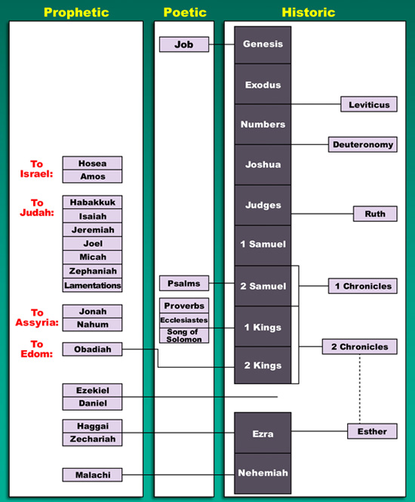
ဓမ္မဟောင်းကျမ်း
အနာဂတ္တိစကား
ကဗျာလင်္ကာ
ရာဇဝင်
43
ကမ္ဘာဦးကျမ်း
ယောဘဝတ္ထု
ထွက်မြောက်ရာကျမ်း
တောလည်ရာကျမ်း
ဝတ်ပြုရာကျမ်း
ယောရှုမှတ်စာ
တောလည်ရာကျမ်း
ဣသရေလသို့
ဟောရှေ
အာမုတ်
ယုဒသို႔
ဟဗက္ကုတ်
တရားသူကြီးမှတ်စာ
ဟေရှာယ
ရုသဝတ္ထု
ယေရမိ
ဓမ္မရာဇဝင်ပထမ
ယောလ
မိက္ခာ
ဇေဖနိ
ဓမ္မရာဇဝင်ဒုတိယ
ယေရမိမြည်တမ်း
ဆာလံကျမ်း
ရာဇဝင်ချုပ်ပထမ
အာရှုရိသို့႔
ယောန
သုတ္တံကျမ်း
ဓမ္မရာဇဝင်တတိယ
နာဟုံ
ဒေသနာကျမ်း
ဧဒုံသို့႔
ရှောလမုန်သီချင်း
ရာဇဝင်ချုပ်ဒုတိယ
ဩဗဒိ
ဓမ္မရာဇဝင်စတ္တုထ
ယေဇကျေလ
ဒံယေလ
ဟဂ္ဂဲ
ဧဇရမှတ်စာ
ဇာခရိ
ဧသတာဝတ္ထု
နေဟမိမှတ်စာ
မာလခိ

Slide 22
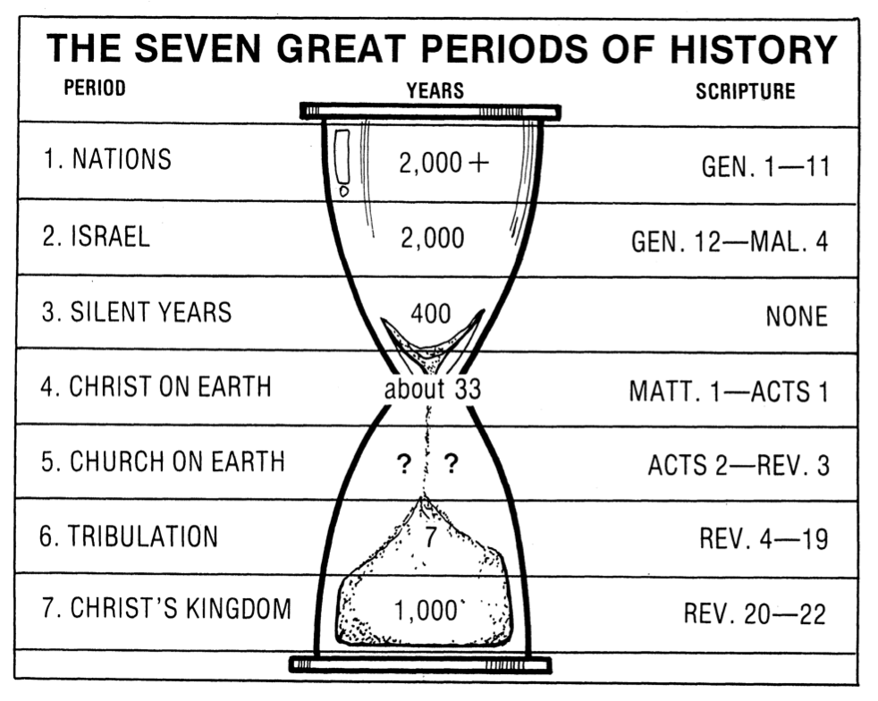
သမိုင်းတွင် အထင်ကရရှိသော ခေတ်ကာလအပိုင်းအခြား ၇ခု
19
ခေတ်ကာလ
YEARS
သမ္မာကျမ်းစာ
တိုင်းနိုင်ငံများ
၂၀၀၀+
ကမ္ဘာဦးကျမ်း ၁–၁၁
ဣသရေလ
၂၀၀၀
ကမ္ဘာဦးကျမ်း ၁၂–မာလခိ ၄
တိတ်ဆိတ်သောနှစ်များ
၄၀၀
မရှိ
မြေကြီးပေါ်၌ ခရစ်တော်
၃၃ နှစ်ခန့်
မဿဲ ၁–တမန်တော်ဝတ္ထု ၁
မြေကြီးပေါ်၌အသင်းတော်
?
?
တမန်တော်ဝတ္ထု ၂- ဗျာဒိတ်ကျမ်း ၃
ဘေးဒဏ်ကြီးကာလ
၇
ဗျာဒိတ်ကျမ်း ၄–၁၉
ခရစ်တော်၏ နိုင်ငံတော်
၁၀၀၀
ဗျာဒိတ်ကျမ်း ၂၀–၂၂
Terry Hall, Bible Panorama, 157

Slide 23
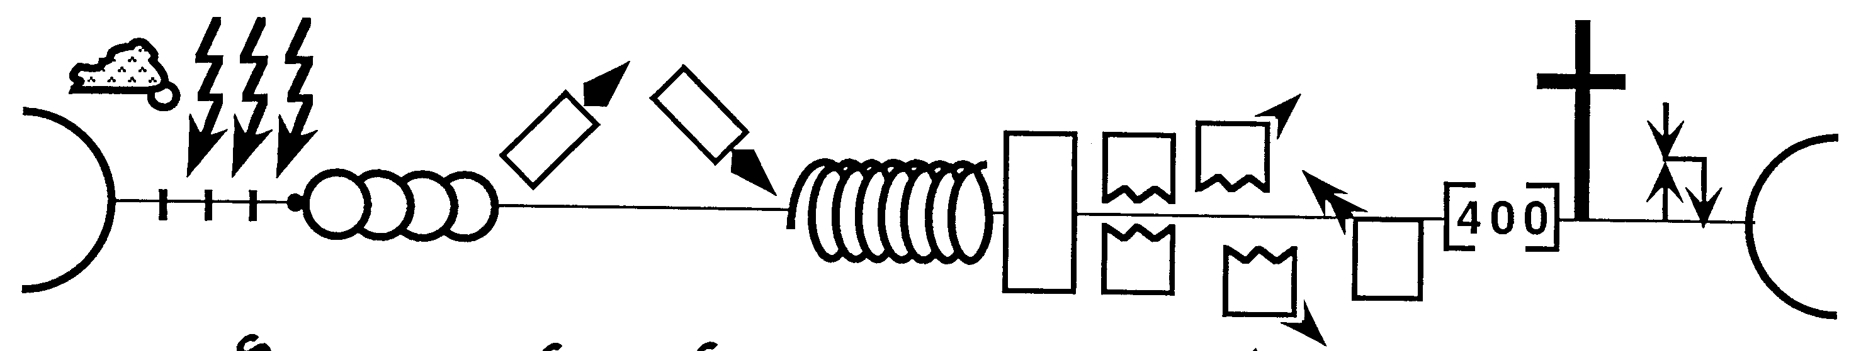
သမိုင်းထဲမှ ဘုရားသခင်၏ အကြံအစည် အဆင့်ဆင့်
20
လှည့်လည်သွားလာခြင်း
ဣ (ယေ) နှင့် ယု (ရော)
ပထမအကြိမ်ကြွ
ဗာဗုလုန်ရဲတိုက်
ရှော.ဒါ.ရှော
ဒုတိယအကြိမ်ကြွ
ရေလွမ်ူမိုးခြင်း
ဣဇက်
ဣ (A) & ယု (ဗိ)
P • G • H • R
ထာဝရ
ဖန်ဆင်းခြင်း
အာဗြဟံ
Z • E • N
ထာဝရ
ကျဆုံးခြင်း
ယောသပ်
ယောရှု
ယာကုပ်
မောရှေ
၁၀၀၀
ကမ္ဘာဦးအစ
နိုင်ငံတော်
အောင်နိုင်ခြင်း
တရားသူကြီးများ
အသင်းတော်
ထွက်မြောက်ခြင်း
အကျဉ်းချခံရခြင်း
တိတ်ဆိတ်သောနှစ်များ
လူမျိုးတော်၏ခေါင်းဆောင်
ပေါင်းစည်းသောနိုင်ငံ
ပြိုကွဲသောနိုင်ငံ
နဂိုအတိုင်းပြန်လည်မွမ်းမံခြင်း
Max Anders, Dallas Theological Seminary

Slide 24
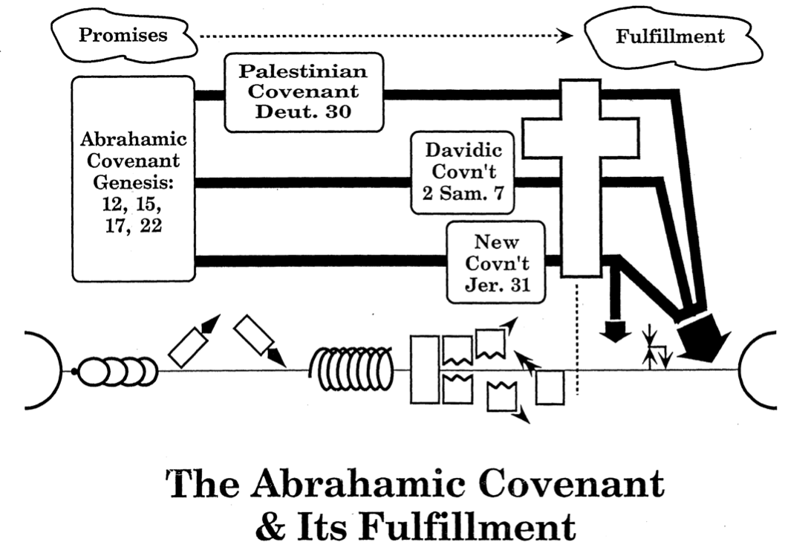
အာဗြဟံနှင့် ဖွဲ့သော ပဋိညာဥ်နှင့်
၎င်း၏ ပြည့်စုံမှု
21
ကတိတော်များ
ပြည့်စုံမှု
နယ်မြေပဋိညာဉ် တရား. ၃၀
အာျဗံဟံႏွင့္ဖြဲ႕ေသာ
ပဋိညာဥ္:
ကမာၻဦးက်မ္း ၁၂, ၁၅, ၁၇, ၂၂
ဒါဝိဒ်နှင့်ဖွဲ့ သော ပဋိညာဥ်
၂ရာ. ၇
ပဋိညာဥ် သစ်
ယေ ၃၁
Adapted from Max Anders, Dallas Theological Seminary, 1987

Slide 25
နိုင်ငံတော်နှင့် ပဋိညာဥ်ပြ အချိန်ဇယား
22 &
337
9g
Dr. Rick Griffith • Singapore Bible College • BibleStudyDownloads.org
Kingdom Teaching...
ဘုရားသခင်နှင့်အတူ အာဒံအုပ်စိုး (က. ၁း၂၆, ၂၈; ၂:၁၉ )
လောကဘုရားအဖြစ် စာတန်စတင်အုပ်စိုးခြင်း
(က. ၃:၁၅;
၂ ကော ၄:၄)
ဣသရေလလူမျိုးမှတဆင့်ယဇ်ပရောဟိတ်၏နိုင်ငံတော်အဖြစ် လူသားများအုပ်စိုးခွင့်ကိုပြန်လည်တည်ဆောက်ရန် ဘုရားသခင်သည် အာဗြံဟံနှင့်ပဋိညာဉ်ဖွဲ့သည်။ (က. ၁၂:၁-၃; ထွ. ၁၉ :၆)
ယဇ်ပရောဟိတ်၏နိုင်ငံတော်အဖြစ် တိုင်းနိုင်ငံများအားသက်သေပြရန်ဣသရေလ၏ကျရှုံးခြင်းသည်တိုင်းတပါးလက်အောက်ကျရောက်ခြင်းဖြင့်စီရင်ခြင်းခံရသည်။
ဣသရေလလူမျိုးများသည် မေရှိယ၏နိုင်ငံတော် ကမ်းလှမ်းခြင်းကို ငြင်းပယ်သည်။
(မဿဲ. ၁၂:၄၁-၄၂; ၂၃:၃၇-၃၉ )
ယေရှုသည်သူ၏နိုင်ငံတော်ကိုနက်နဲသောအသွင်သဏ္ဍန်ဖြင့်အသင်းတော်သို့ချဲ့ထွင်သည်။(မဿဲ. ၁၃)
ဣသရေလ၏ရန်သူများကို ခရစ်တော်မှနှိမ်နင်းခြင်းနှင့် တိုင်းနိုင်ငံယုံကြည်လာခြင်း
(ရောမ. ၁၁:၂၆-၂၇)
ခရစ်တော်သည်သန့်ရှင်းသူများနှင့်အတူ အရာခပ်သိမ်းအထက်၌ အုပ်စိုးခြင်း (ဧဖက် ၁:၉-၁၀၊ ဗျာ ၂၀:၁-၆၊ ၂၂:၅ခ)
လူသား၏ကျဆုံးခြင်း (က. ၃)
နောဧနှင့်ဖွဲ့သောပဋိညာဉ်
ကမ္ဘာဦးကျမ်း ၆:၁၈; ၉ :၈-၁၇
နယ်မြေနှင့်ဆိုင်သောပဋိညာဉ်
ဣသရေလ
အသင်းတော်
ကယ်တင်ရှင်၏
(နိုင်ငံဗဟိုပြုချက်)
လူသစ် (ဧ ၂:၁၅)
အနှစ်တစ်ထောင် နိုင်ငံတော်
ကမ္ဘာဦးကျမ်း ၁၅:၁၈ (cf. တရား. ၃၀:၁-၁၀) ကတိတော်များ:
မြစ်ကြီးမှစ၍ အဲဂုတ္တုုမြစ်ထိ နယ်မြေ (ဟေရှာ. ၂၇:၁၂)
ထာဝရကာလပိုင်ဆိုင်ရမည့် နယ်မြေ (က. ၁၇:၈) ဖမ်းသွားချုပ်ထားခံရပြီးနောက်
နယ်မြေအားဖြင့် တစ်ကမ္ဘာလုံးကောင်းချီးခံစားရခြင်း (ဟေရှာ. ၁၄:၁-၂)
ဣသရေလလူမျိုးများသည် ကယ်တင်ရှင်ကိုငြင်းပယ်ခဲ့ခြင်းကြောင့် ၁၉ရာစုနီးပါး နေရာဒေသအသီးသီးသို့ ပျံ့နှံ့ခြင်းအားဖြင့် တရားစီရင်ခြင်းကို ခံရသည်။ (အေဒီ ၇၀–အေဒီ၁၉၄၈) သို့သော် ယခုအခါ တစ်ဝက်တစ်ပျက် ပြန်လည်ပေါင်းစည်းနေကြသည်။ (ယေဇ. ၃၇:၁-၇)
အပြည့်အဝပြန်လည် ပေါင်းစည်း
(ယေဇ.၃၇:၈-၂၈) ယေရုရှလင်
ကမ္ဘာ့မြို့တော်
(ဟေ ၂:၁-၅)
ယေရုရှလင်မြို့သစ်
(ဗျာ ၂၁–၂၂)
နယ်မြေ
ဒါဝိဒ်နှင့်ဖွဲ့သောပဋိညာဉ်
ခရစ်တော်ကလောကကိုစိုးစံသည်။
(ဟေ. ၁၁)
သန့်ရှင်းသူနှင့် (ဗျာ. ၅:၁၀; ၂၀:၄-၆)
ခရစ်တော်သည်ဖခင်ထံသို့နိုင်ငံတော်အားပြန်လည်ပေးအပ်သည်။
(၁ ကော. ၁၅:၂၄)
အာဗြဟံနှင့်ဖွဲ့သော ပဋိညာဥ်
ခရစ်တော်သည် ဝိညာဉ်ရေးရာ
ဗိမာန်တော်ဖြစ်သော
သူ့အသင်းတော်အပေါ်၌
ဦးခေါင်းဖြစ်သည်။
(ဧ. ၂:၁၉ -၂၂; ၂ ကော. ၆:၁၆)
ကမ္ဘာဦးကျမ်း ၁၂:၁-၃
ဓမ္မရာဇဝင်ဒုတိယစောင် ၇:၁၂-၁၆ ကတိတော်များ:
သားများ(”အိမ်တော်” ဘယ်သောအခါမှဖျောက်ဖျက်မရ)
နိုင်ငံတော် (နိုင်ငံရေးနှင့်ဆိုင်သောမင်းဆက်)
ရာဇပလ္လင် (သားစဉ်မြေးဆက် အုပ်စိုးခွင့်ရ)
ဗိမာန်တော် (သားမှတည်ဆောက်ခြင်း)
မျိုးဆက်
ပဋိညာဥ်သစ်
အရာခပ်သိမ်းအသစ်
ဖန်ဆင်းသည်။
(ဗျာ. ၂၁:၅)
နိုင်ငံတော်ပြန်လည်
ပေါင်းစည်းချိန်၌
ထိုအချက် ၅ ချက်
ပြီးပြည့်စုံခဲ့သည်။ (ဇာ. ၈)
ယေရမိအနာဂတ္တိကျမ်း ၃၁:၃၁-၃၄ ကတိတော်များ:
ခွင့်လွှတ်ခြင်း
ဝိညာဉ်တော်ကိန်းဝပ်ခြင်း
အသစ်သောနှလုံးသား၊ သဘာဝ၊ စိတ်
ဣသရေလနှင့်ယုဒ ပြန်လည်ပေါင်းစည်းမှု
ဧဝံဂေလိတရားမလိုအပ်တော့ခြင်း
မောရှေ၏ပညတ်တရားသည်
ပဋိညာဉ်သစ်၏ ပထမသုံးချက်ဖြင့် အစားထိုးခြင်းခံရသည်။
(လုကာ ၂၂:၂၀; ၂ ကော. ၃:၆)
ကောင်းချီး
မောရှေနှင့်ဖွဲ့သောပဋိညာဉ်
ကားတိုင်ပေါ်၌ ပညတ်တရားဖျက်သိမ်းခြင်းပြည့်စုံးခြင်း၊ အစားထိုးခြင်း။(ရော. ၇:၁-၆;
၁ ကော. ၉ :၁၉ -၂၁; ဟေဗြဲ. ၈:၁၃)
Eighth Edition
29 Aug 2016
ယာယီ (ဂလာ. ၃:၁၉ ) နှင့် အခြေအနေပေါ်မူတည် (တရား. ၂၈) အပြစ်ကိုဖော်ပြရန် (ရော. ၇:၇) နှင့် ဣသရေလလူများကိုထိန်းကွပ်ရန် (ဂလာ. ၃:၂၃-၂၅)
သမ္မာကျမ်းစားတွင်အဓိပ္ပါယ်နှစ်မျိုးဆောင်သည့် နိုင်ငံတော်နှင့်ဆိုင်သောပဋိညာဉ်ရှိသည်။ ဣသရေလ၏အခန်းကဏ္ဍသည် အာဗြံဟံမှခရစ်တော်အထိအသင်းတော်ပါဝင်စေရန် ချဲ့ထွင်သော်လည်း
ဣသရေလနိုင်ငံသစ်အဖြစ်ဘယ်သောအခါမှ အစားမထိုးပါ။ ဣသရေလသည် ခရစ်တော်ဒုတိယအကြိမ်ကြွလာချိန်၌ သူ့အားယုံကြည်ပြီးနောက် ကမ္ဘာတွင် တဖန်ပြန်၍ ထင်ပေါ်လာပေဦးမည်။
Notes:
Slides 13 and 127 repeated

Slide 26
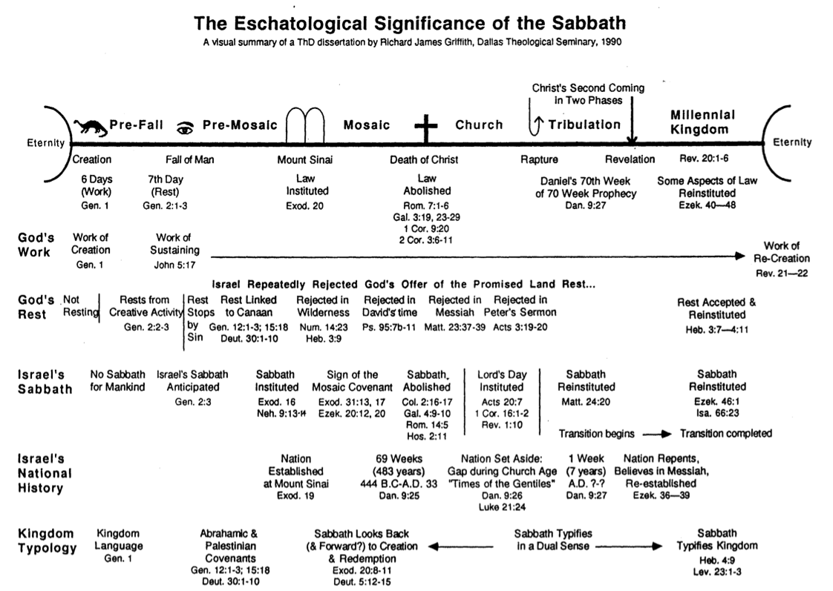
The Eschatological Significance of the Sabbath
23
529

Slide 27
သမ္မာကျမ်းစာပါ အုပ်စိုးခဲ့သူများ
24
သမ္မာကျမ်းစာ၌အဓိကအချက်များစွာရှိသည်။(ဥပမာ - ရွေးနုတ်ခြင်း၊ အသင်းအဖွဲ့၊ ကတိတော် ၊ပဋိညာဉ်၊ ဘုရားသခင်၏ဘုန်းတော်)။ သို့သော်လည်း ယေဘုယျအားဖြင့်အဓိကအချက်မှာ ဘုရားသခင်အုပ်စိုးခြင်း (သို့) နိုင်ငံတော်အကြောင်း (စာ ၃၂-၃၃) ဖြစ်နိုင်သည်။ ယင်းအုပ်စိုးခြင်းသည် ယခင်က
ပုံစံမျိုးစုံဖြင့်ရှိနိုင်သော်လည်း နောင်အချိန်၌ မေရှိယအရှင်၏အုပ်စိုးခြင်းအောက်၌သာ အဆုံးသတ်၍ ထာဝရကာလနှင့်ပေါင်းစည်းသွားပေလိမ့်မည်။
အမျိုးအစား | တွဲ- အုပ်စိုးသူများ | လူသား | ဘုရားသခင်၏ အုပ်စိုးမှု | အုပ်စိုးမှုကင်းမဲ့ | ဘုရင်စနစ် | တိုင်းတပါး | ဘုရင်စနစ် | တွဲ-အုပ်စိုးသူများ
အုပ်စိုးသူများ | ဘုရားနှင့် မကျဆုံးခင်လူသား | လူသားနှင့် စာတန် | ဘုရား | တရားသူကြီးများ | ဣသရေလ နှင့် ယုဒရှင်ဘုရင်များ | ဘာသာမဲ့ဘုရင်များနှင့် တိုင်းပြည်၏ အကြီးအမှူးများ | ယေရှုနှင့် ယုံကြည်သူဣသရေလနှင့် တပါးအမျိုုးသားများ | ဘုရားနှင့် ရွေးနုတ်ခြင်း ခံရသူများ
အုပ်စိုးသူအမည်များ | ဘုရားသခင် အာဒံ ဧဝ | အာဒံ နောဧ အာဗြဟံ | ဘုရားသခင်သည် မောရှေ (သို့) ယောရှုအားဖြင့် | ဂိဒေါင် ရှံဆုန် ရှမွေလ | ရှောလု ဒါဝိဒ် ဇေဒကိ | နေဗုခဒ်နေဇာကုရု ဟေရုဒ် အိုဘားမား | ခရစ်တော် | ဘုရား
အဓိက ပါဝင်သူများ | တိရိစ္ဆာန်များ | လူသားအားလုံး | ဣသရေလ | ဣသရေလ | ဣသရေလ | ဣသရေလ နှင့်တိုင်းနိုင်ငံများ | ဣသရေလ နှင့် တပါးအမျိုးသားများ | ကောင်းကင်တမန်များ
ဩဇာသက်ရောက်မှု | ဘုရားနှင့် မိသဟာရဖွဲ့ခြင်း | တစ်ဦးချင်းစီ၏ ကောင်း မကောင်းသိသောစိတ် | မောရှေနှင့်ဖွဲ့သော ပဋိညာဉ် (ပညတ်တရား) | လူတစ်ဦးချင်းစီ၏ ခံယူချက် | မောရှေနှင့်ဖွဲ့သော ပဋိညာဉ် နှင့်ရှင်ဘုရင်၏ဥပဒေ | တပါးအမျိုးသားအုပ်ချုပ်သူ၏ ဥပဒေ | ခရစ်တော်၌ ပဋိညာဉ်သစ် | ဘုရားနှင့် မိသဟာရဖွဲ့ခြင်း
အပြစ် | မရွိ | ယိုယွင်းလာခြင်း | ချုုပ်ထိန်းခြင်း | တိုးပွားလာခြင်း | ရောနှောနေခြင်း | ရောနှောနေခြင်း | သိသိသာသာကျဆင်း | မရှိ
အချိန် | ၄၁၄၃ ဘီစီ | ၄၁၄၃-၁၄၄၅ ဘီစီ | ၁၄၄၅-၁၃၉၀ ဘီစီ | ၁၃၉၀-၁၀၄၃ ဘီစီ | ၁၀၄၃-၅၈၆ ဘီစီ | ၅၈၆- ပြန်လည်ကြခြင်း | နှစ် ၁၀၀၀ | ထာဝရကာလ
ကျမ်းကိုး | က. ၁–၂ | က. ၃– ထွ ၁၈ | ထွ ၁၉ – ယောရှု ၂၄ | သူကြီး ၁– ၁ ရာ. ၇ | ၁ ရာ. ၈– ၆ ရာ. ၃၆ | ဒံ. ၉ :၂၆； လု ၂၁:၂၄ | ဟေရှာ ၁၁；ဗျာ၂၀:၁-၆ | ဗျာ ၂၁–၂၂

Slide 28


သမ္မာကျမ်း၏ ဖြစ်စဉ်
25
တိတ်ဆိတ်သောနှစ်
ရှင်မဿဲခရစ်ဝင်
ရှင်မာကုခရစ်ဝင်
တမန်တော်ဝတ္ထု
ရှင်လုကာခရစ်ဝင်
ယောရှုမှတ်စာ
ရုသဝတ္ထု
ရှင်ယောဟန်ခရစ်ဝင်
ဓမ္မရာဇဝင်ပထမ
ဧဇရမှတ်စာ
နေဟမိမှတ်စာ
ကမ္ဘာဦးကျမ်း
ဝတ်ပြုရာကျမ်း
ရာဇဝင်ချုပ်ပထမ
ဧသတာဝတ္ထု
တောလည်ရာကျမ်း
ဓမ္မရာဇဝင်ဒုတိယ
ရာဇဝင်ချုပ်ဒုတိယ
ဓမ္မရာဇဝင်တတိယ
ထွက်မြောက်ရာကျမ်း
တရားဟောရာကျမ်း
တရားသူကြီးမှတ်စာ
ဓမ္မရာဇဝင်စတ္တုထ
KEY:
ဟေရှာယ
ဟဂၢဲ
ရောမဩဝါဒစာ
ဆာလံကျမ်း
သုတ္တံကျမ်း
ယေရမိ
ဇာခရိ
၁ကော
ယောဘဝတ္ထု
သမိုင်း
၂ကော
အတွေ့အကြုံ
ယေရမိမြည်တမ်း
မာလခိ
ဂလာတိဩဝါဒစာ
အနာဂတ္တိစကား
ယေဇကျေလ
ဧဖက်ဩဝါဒစာ
ဖိလိပ္ပိဩဝါဒစာ
ဒေသနာကျမ်း
ဒံယေလ
ကောလောသဲဩဝါဒစာ
ဟောရှေ
၁ သက်
ယောလ
၂ သက်
၁ တိ
အာမုတ်
၂ တိ
သီချင်း
တိတုဩဝါဒစာ
ဩဗဒိ
ယောနဝတ္ထု
ဖိလေမုန်ဩဝါဒစာ
ဟေဗြဲဩဝါဒစာ
မိက္ခာ
ရှင်ယာကုပ်ဩဝါဒစာ
နာဟုံ
၁ပေ
၂ပေ
ဟဗက္ကုတ်
၁ယော
ဇေဖနိ
၂ယော
၃ယော
ရှင်ယုဒဩဝါဒစာ
Adapted from Terry Hall, Bible Panorama, 14
ဗျာဒိတ်ကျမ်း
Notes:
Translators, please translate the text on the right and then drag it over the English above.

Slide 29
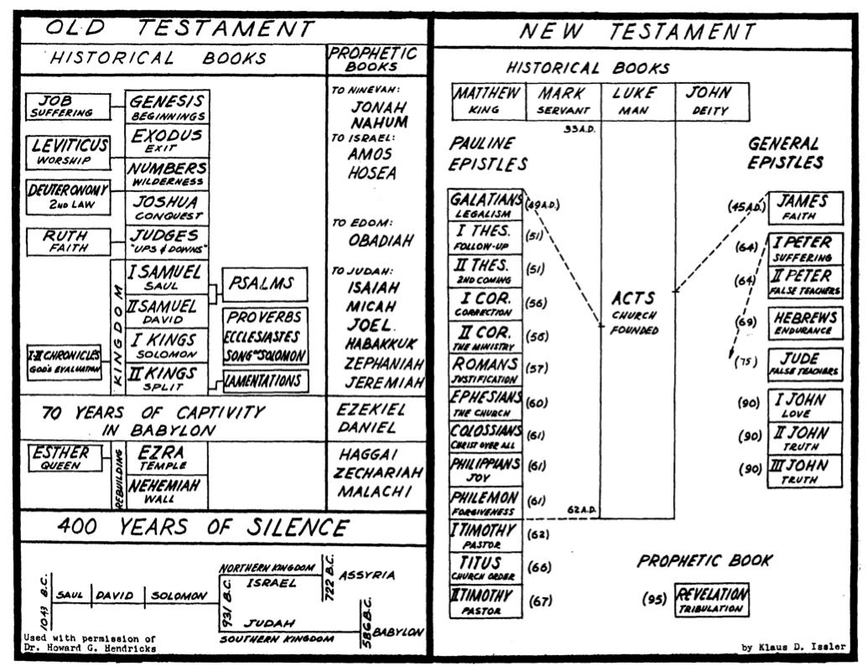
Overview of the OT & NT
26
旧约
Overview of the OT & NT
新约
历史书
先知书
历史书
创世记
起初
去尼尼微：
约拿书
那鸿书
去以色列：
阿摩司书
何西阿书
去以东：
俄巴底亚书
去犹大：
以赛亚书
弥迦书
约珥书
哈巴谷书
西番亚书
耶利米书
马太福音
君王
马可福音
仆人
路加福音
人子
约翰福音
神性
约伯
受苦
利未记
敬拜
出埃及记
离开
保罗书信
普通书信
民数记
旷野
申命记
第二个律法
约书亚记
攻取
加拉太书
拘泥法律
雅各书
信心
路得记
信心
士师记
起起落落
帖撒罗尼迦前书
跟进
彼得前书
受苦
撒母耳记上
扫罗
诗篇
帖撒罗迦
后书
再来
彼得后书
假师傅
使徒行传
教会根基
撒母耳记下
大卫
哥林多前书
连接
箴言
传道书
雅歌
希伯来书
忍耐
王国
哥林多后书
新的事奉
列王记上
所罗门
历代志上下
神的建设
罗马书
称义
犹大书
假师傅
列王记下
分裂
耶利米哀歌
以西结书
但以理书
以弗所书
教会
约翰一书
爱
被掳至巴比伦70 年
歌罗西书
尊主为大
约翰二书
真理
以斯帖
王后
以斯拉记
圣殿
哈该书
撒迦利亚书
玛拉基书
腓立比书
喜乐
约翰三书
真理
重建
尼希米记
城墙
腓利门书
宽恕
静默时期400年
提摩太前书
牧者
预言书
北国
亚述
提多书
教会纪律
以色列
主前722
启示录
患难
扫罗
大卫
所罗门
主前931
提摩太后书
牧者
主前1043
犹大
主前586
南国
巴比伦
Notes:
Translators, please translate the text on the right and then drag it over the English above.

Slide 30
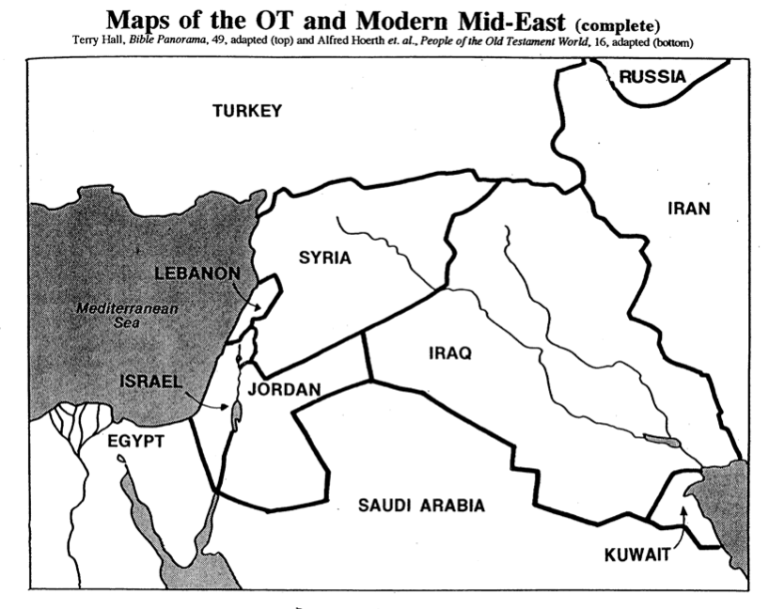
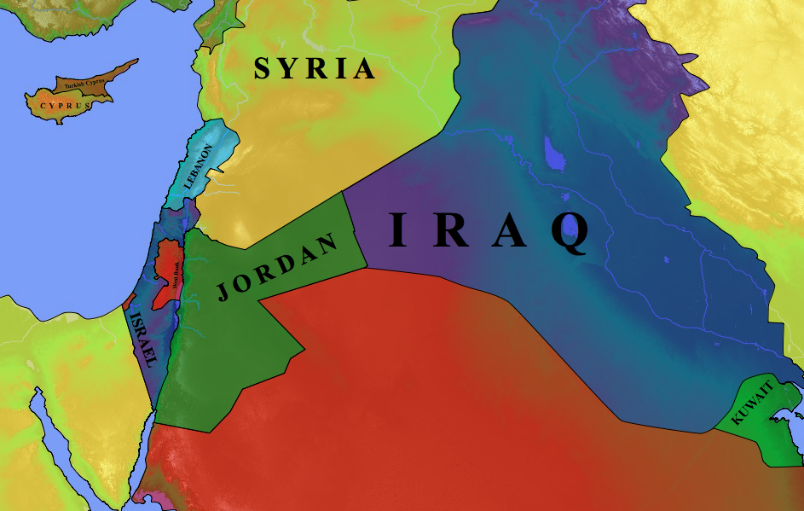
ယနေ့ခေတ် အရှေ့အလယ်ပိုင်း နိုင်ငံများ
27
Terry Hall, Bible Panorama, 49
တူရကီ
ရုရှား
ဆီးရီးယား
ဆိုင်းပရပ်စ်
အီရန်
လက်ဗနွန်
အီရတ်
မြေထဲပင်လယ်
ဂျော်ဒန်
အစ္စရေး
ဆော်ဒီအာရေးဘီးယား
ကူဝိတ်
အီဂျစ်

Slide 31
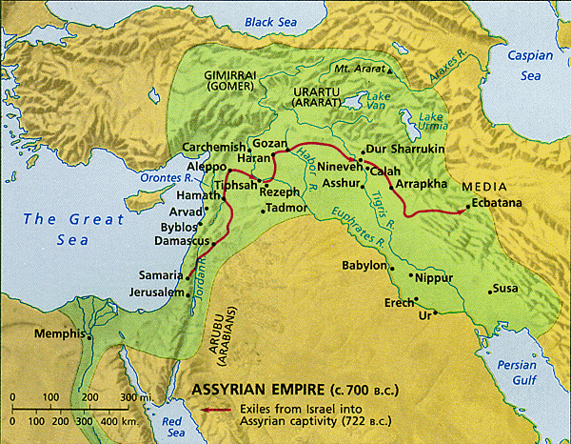
ရှေးဟောင်း အရှေ့တိုင်း
28
Fertile Crescent
အီရတ်
အစ္စရေး
အီဂျစ်

Slide 32
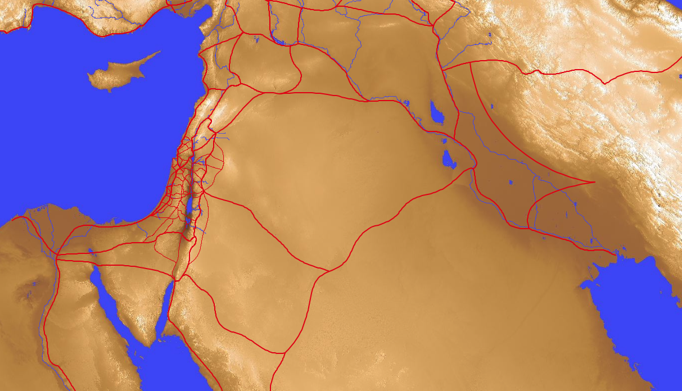
ဓမ္မဟောင်းကျမ်းမှ ကုန်သွယ်ရေးလမ်းကြောင်းများ
28
ရေအစုအဝေး
8
7
ဟိဒကောလမြစ်
1
ဥဖရတ်မြစ်
မြေထဲပင်လယ်
4
ဂင်္နသရက်အိုင်
5
ယော်ဒန်မြစ်
6
ဆားပင်လယ်
2
နိုင်းမြစ်
9
ပါရှန်
ပင်လယ်ကွေ့
3
ဧဒုံပင်လယ်
သင့်ရဲ့အဖွဲ့ထဲမှာ…
ရေအစုအဝေး ၉ ခု၏ တစ်ခုချင်းစီကို အမည်တပ်ပါ။
တစ်ခုချင်းစီကို အမည် အဘယ်သို့တပ်ကြောင်း ပြောပြပါ။
Notes:
Mediterranean: "In the middle" (medi) + "lands" (terrain) = "between two lands" (Europe and Africa)
Nile River: "The name Nile comes from the Greek “neilos”, which means valley. The Ancient Egyptians called the river Ar or Aur (black) because of the colour of the sediment left after the river's annual flood (http://www.primaryhomeworkhelp.co.uk/egypt/nile.htm)
Red Sea: "Like the Yellow Sea, the Red Sea may also be named after a natural process. Seasonal blooms of a bacteria commonly called “sea sawdust” turn the water red. These bacteria, Trichodesmium erythraeum, help process nutrients in the ocean that certain small marine creatures depend upon. But there are other thoughts regarding how the Red Sea, which is an inlet of the Indian Ocean, got its name. Among them is the idea that it borders the “red land,” the name ancient Egyptians used to refer to the Egyptian Desert. Another theory states that the color red signifies “south.” Some Asiatic languages use colors to refer to directions" (http://www.dictionary.com/e/yellow-sea/)
Sea of Chinnereth: harp sea as it is shaped like the ancient harp
Jordan River: "The river's name in Hebrew is יַרְדֵן (Yarden), and it is derived from יָרַד (yarad) meaning "descend" or "flow down" (https://www.behindthename.com/name/jordan).
Salt Sea: sea with highest salt content on earth as it is the lowest spot where water stops and evaporates to make it continnually saltier
Euphrates River: "A river named Perath (Hebrew for Euphrates) is one of the four rivers that flow from the Garden of Eden according to Genesis 2:14. This Hebrew word, derived from either the word "stream" or "to break forth," has been translated as Euphrates" (http://www.newworldencyclopedia.org/entry/Euphrates_River)
Tigris River: "From Latin Tigris, from Ancient Greek Τίγρις (Tígris), an alternative form of Τίγρης (Tígrēs), from Old Persian 𐎫𐎡𐎥𐎼𐎠 (Tigrā), from Elamite 𒋾𒅅𒊏 (ti-ig-ra), from Sumerian 𒀀𒇉𒈦𒄘𒃼 (^{ÍD}Idigna, ^{ÍD}Idigina, literally “fast as an arrow”).} (https://en.wiktionary.org/wiki/Tigris#Etymology)
Persian Gulf: named after the land just to the north

Slide 33
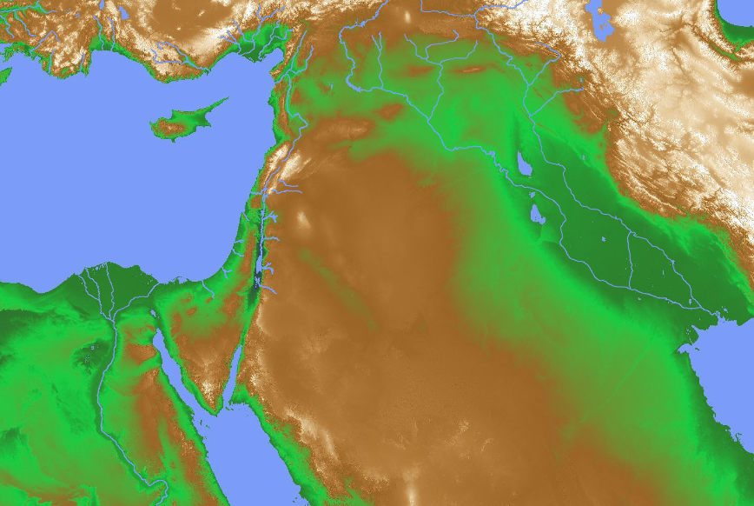
မေသောပေါဘာမိပြည်
28
ဟိဒကေလမြစ်
မေသောပေါဘာမိပြည်
နိနေဝေမြို့
ဥဖရတ်မြစ်
ဗာဗုလုန်

Slide 34
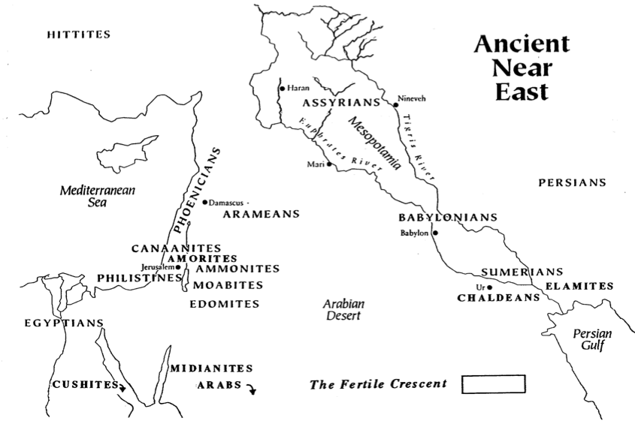
ရှေးဟောင်း အရှေ့တိုင်း
အဖွဲ့ငယ်:
မြို့ ၇ မြို့ကိုအမည်တပ်ပါ။
27
ဟိတ္တိလူ
3
အာရှုရိလူ
ဟိဒကေလမြစ်
ခါရန်
ဥဖရတ္ျမစ္
5
နိနေဝေ
ဖိုနီးရှား
မေသောပေါဘာမိပြည်
2
ဒမာသက်မြို့
4
ပါရှားလူ
ရှုရိလူ
ဗာဗုလုန်
မြေထဲပင်လယ်
ခါနနိလူ
ဗာဗုလုန်လူ
အာမ္မုန်အမျိုးသား
ဗာဗုလုန်
6
ယေရုရှလင်
1
စူမီးရီးယန်း
အာမောရိလူ
ဖိလိတ္တိလူ
7
ဧလံလူ
မောဘလူ
ဥရု
ဧဒုံလူ
အာေရျဗ
ကႏာၱရ
ခါလဒဲလူ
ပါရှန်
ပင်လယ်ကွေ့
အဲဂုတ္တုလူ
မိဒြန်လူ
မြေဩစာကောင်းသော
လခြမ်းကွေးနေရာ
ကုရုလူ
အာရပ်လူ
Alfred Hoerth et. al., Peoples of the Old Testament World, 16

Slide 35
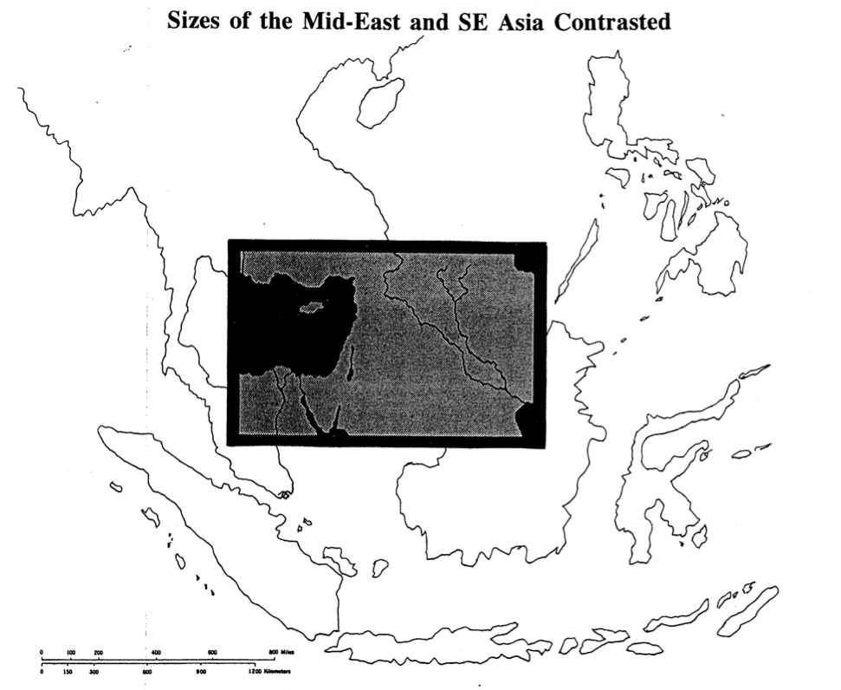
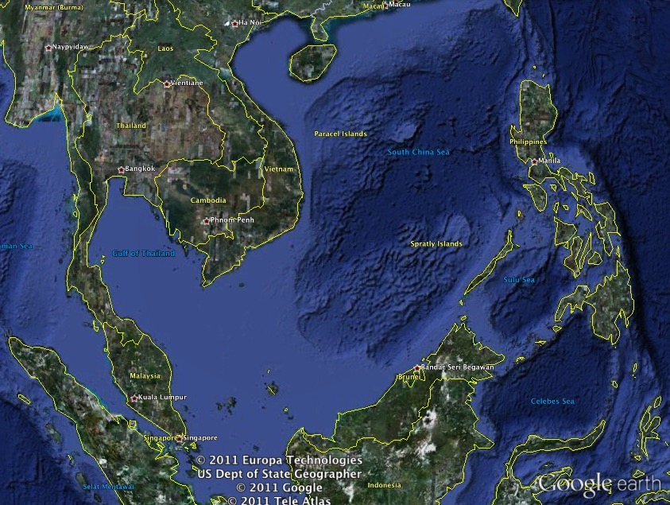
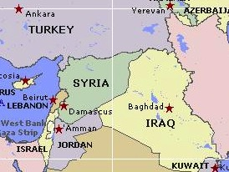
အရှေ့အလယ်ပိုင်းနှင့် အရှေ့တောင်အာရှတို့၏ အရွယ်အစားခြားနားချက်
29
အင္ကာရာ
ရီရဲဗန္
အဇာဘိုုင္ဂ်န္
တူရကီ
စီးရီးယား
ေဘ႐ုုတ္
လတ္ဘႏြန္
ဒမာသတ္ျမိဳ႕
ဘဒ္ဂဒက္
အာမန္
အီရတ္
အစၥေရး
ေဂ်ာ္ဒန္
ကူဝိတ္
Notes:
Translators, please translate the text on the right and then drag it over the English above.

Slide 36
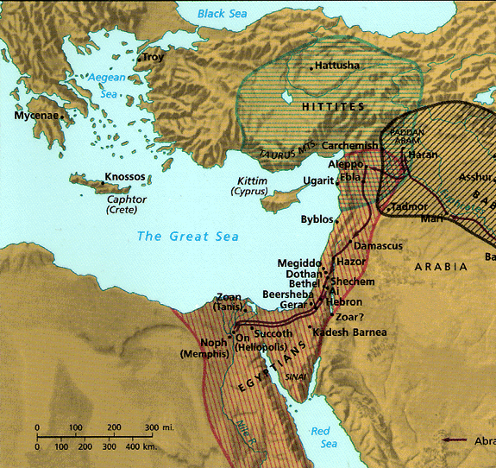
ဣသရေလ၏မဟာဗျူဟာကျတည်နေရာ
28
စဉ်းစားရန်မေးခွန်း
ဘုရားသခင်သည်သူ၏
ရည်ရွယ်ချက်အတွက်
မဟာဗျူဟာကျရာ
အရပ်၌သင့်အားမည်သို့ထားခဲ့သနည်း။
တဖန်အရှင်ထာဝရဘုရားမိန့်တော်မူသည်မှကား၊ဤပုံသည်ယေရုရှလင်မြို့ဖြစ်၏။ပတ်လည်၌ရှိသောတိုင်းပြည်များတို့အလယ်မှာထိုမြို့ကိုငါထား၍၊
ယေဇ ၅:၅

Slide 37
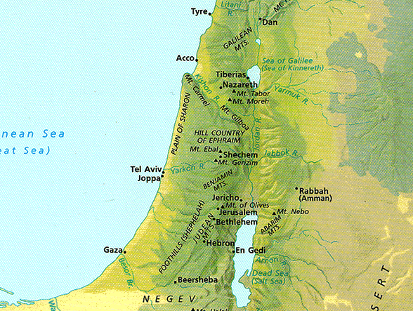
ဣသရေလ၏
နယ်မြေ(ဓဟ)
19
27
171
ဗာရှန်
ဂါလိလဲ
ဣသရေလ
G
ဂိလဒ်
A
အာမုန်
ယုဒ
မောဘ
ဧဒုံ

Slide 38
ဣသရေလ၏ မြေမျက်နှာသွင်ပြင်
http://www.studylight.org/se/maps/browse.cgi?st=51&pn=11

Slide 39

ဘုရားသခင်၏ နိုင်ငံတော်
34
ထာဝရနိုင်ငံတော်
စာတန်၏ မှားယွင်းသော နိုင်ငံတော်
ကယ်တင်ခြင်းဆိုင်ရာလမ်းကြောင်း
မြေကြီးပေါ်၌ ဘုရားသခင် အုပ်စိုးသောနိုင်ငံတော်
ဧဒင် | ကောင်းမကောင်းသိသောစိတ်
လူသားအစိုးရ
ထောင်စုနှစ်
မျိုးနွယ်စုခေါင်းဆောင် | တရားသူကြီးများ | ဘုရင်များ | ပရောဖက်များ | ခရစ်တော် | ကျေးဇူးတော်
ဣသရေလ | Times of Gentiles
ပဋိညာဉ်များ
အာဗြံဟံနှင့်ဖွဲ့သောပဋိညာဉ်
နယ်မြေပဋိညာဥ်
ဒါဝိဒ်နှင့်ဖွဲ့သောပဋိညာဉ်
ပဋိညာဉ်သစ်
ခေတ်ကာလအပိုင်းအခြား (နာခံမှုကိုစစ်ဆေးခြင်း)
အပြစ်ကင်း | ကောင်းမကောင်း သိသောစိတ်
လူသားအစိုးရ
ကတိတော် | ပညတ်တရား (ဂလာ. ၃:၁၉ ) | ကျေးဇူးတော်
ထောင်စုနှစ်
J. Dwight Pentecost, Thy Kingdom Come, 323

Slide 40
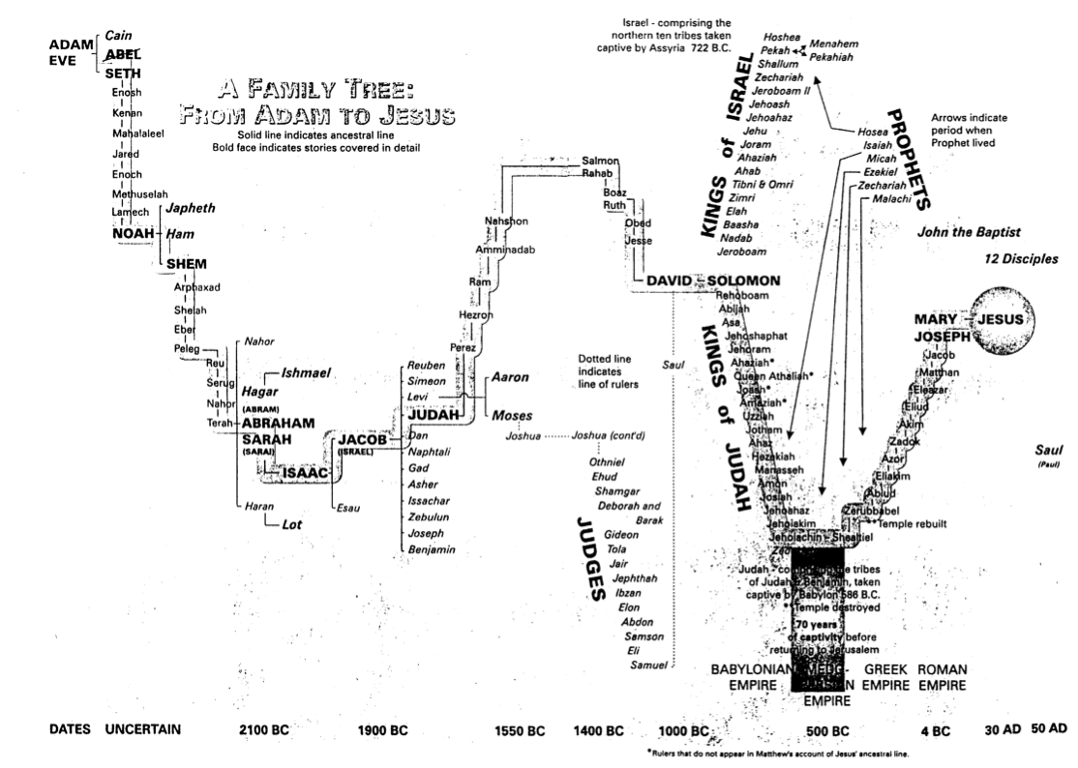
Family Tree from Adam to Jesus
44
John R. Cross, The Stranger on the Road to Emmaus, 174-75

Slide 41
သမ္မာကျမ်းစာ၏ အ​ဖြစ်မှန်များ
အခန်းကြီး
အခန်းငယ်
အရှည်ဆုံး
ဆာလံ ၁၁၉
ဧသ ၈း၉
အတိုဆုံး
ဘာဖြစ်မလဲ

Slide 42
အရှည်ဆုံး အခန်းငယ်
ထိုအခါ သိဝန်အမည်ရှိသော တတိယလ နှစ်ဆယ့်သုံးရက်နေ့တွင်၊ စာရေးတော်ကြီးတို့ကို ခေါ်၍၊ အိန္ဒိယပြည်မှ ကုရှပြည်တိုင်အောင် တိုင်းပြည် တစ်ရာနှစ်ဆယ်ခုနှစ်ပြည်တို့၌ ရှိသော ယုဒလူ၊ ကိုယ်စားတော်မင်း၊ အပြည်ပြည်အုပ်သော မြို့ဝန်၊ မြို့သူကြီးတို့ကို မော်ဒကဲမှာထားသမျှအတိုင်း၊ ယုဒဘာသာစကားမှစ၍ လူအမျိုးမျိုးပြောသော စကားအသီးသီးအားဖြင့်၊

Slide 43
သမ္မာကျမ်းစာ၏ အဖြစ်မှန်များ
အခန်းကြီး
အခန်းငယ်
အရှည်ဆုံး
ဆာလံ ၁၁၉
ဧသ ၈း၉
အတိုဆုံး
ဆာလံ ၁၁၇
ဘာဖြစ်မလဲ

Slide 44
အတိုဆုံး အခန်းကြီး
လူမျိုးအပေါင်းတို့ ထာဝရဘုရားကိုချီးမွမ်းကြလော့။
လူနွယ်အပေါင်းတို့အလွန်ချီးမွမ်းကြလော့။
အကြောင်းမူကား၊ ငါတို့၌ဂရုဏာတော်ကြီးလှ၏။
ထာဝရဘုရား၏သစ္စာတော်သည်အစဉ်အမြဲတည်၏။
ဟာလေလုယာ။
ဆာလံ ၁၁၇
ဘာဖြစ်မလဲ။

Slide 45
English Texts
"Jesus wept'
John 11:35 (NIV)
"Be joyful always"
1 Thessalonians 5:16 (NIV)
WHAT?

Slide 46


Greek Texts
e=jda,krusen o[ ]Ihsouj
John 11:35 (N26)
Pa,ntote cai,rete
1 Thessalonians 5:16 (N26)
WHAT?

Slide 47
သမ္မာကျမ်းစာ၏ အဖြစ်မှန်များ
အခန်းကြီး
အခန်းငယ်
အရှည်ဆုံး
ဆာလံ ၁၁၉
ဧသ ၈း၉
အတိုဆုံး
ဆာလံ ၁၁၇
၁ သက် ၅း၁၆
ဘာဖြစ်မလဲ။

Slide 48
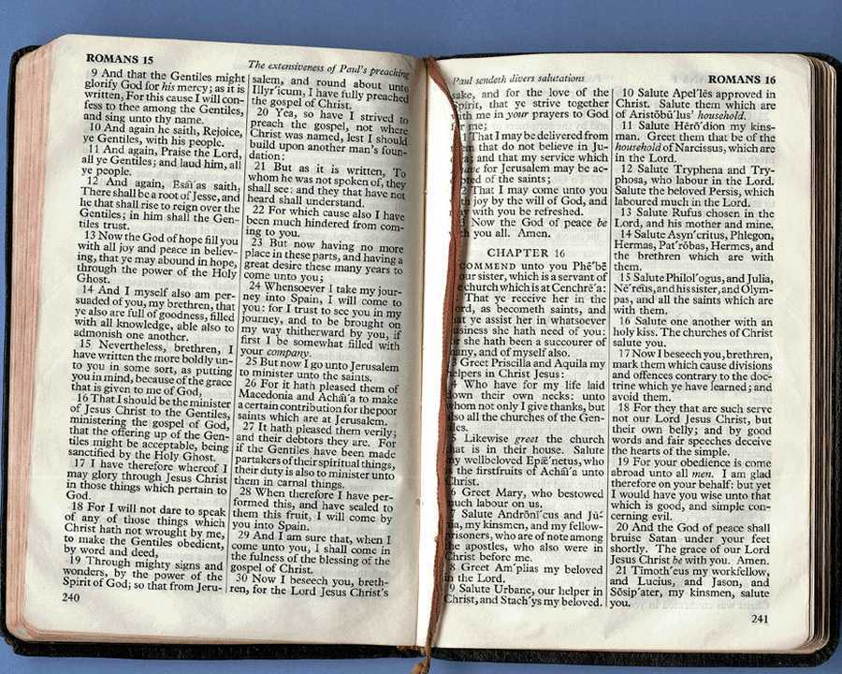
ဓမ္မဟောင်းကျမ်းက သမ္မာကျမ်းစာရဲ့ ဘယ်လောက်အရေအတွက်ရှိလဲ
၂၂.၈%
ဓမ္မသစ်ကျမ်း
၇၇.၂%
၂ နာရီ
SBC သင်ရိုး
ဓမ္မဟောင်းကျမ်း
၃ နာရီ
SBC သင်ရိုး
Notes:
OT Survey
00-Intro & Biblical Theology-62
Slide 33

Slide 49
ဓမ္မဟောင်းကျမ်း အင်္ဂလိပ်လိုစီစဉ်ခြင်း
ဓမ္မဟောင်းကျမ်း
ကမ္ဘာဦး - မာလခိ
ရာဇဝင်ကျမ်း (၁၇)
ကဗျာလင်္ကာကျမ်း (၅)
အနာဂတ္တိကျမ်း (၁၇) အဓိက သာမည
ခရစ်ယာန်

Slide 50
ဓမ္မဟောင်းကျမ်း ဟေဗြဲလိုစီစဉ်ခြင်း
51
ဓမ္မဟောင်းကျမ်း
ကမ္ဘာဦး - နေဟမိ
ပညတ္တိကျမ်း (၅)
အနာဂတ္တိကျမ်း (၈) မတိုင်မီ နောက်ပိုင်း
စာပေလင်္ကာ (၁၁)
၇-၁၀ ရာစု၊ ဟေဗြဲကျမ်းစုစည်းမှု

Slide 51

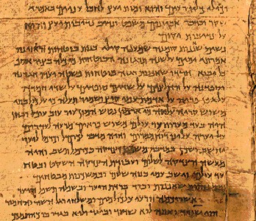
တူညီသော ဓမ္မဟောင်းကျမ်း. . .
ကွဲပြားသော အစီအစဉ်…
ဂျူးဘာသာဝင်
ပညတ္တိကျမ်း
ပရောဖက်ကျမ်း
ကဗျာလင်္ကာကျမ်း
(၂၄ ကျမ်း)
ခရစ်ယာန်ဘာသာဝင်
ပညတ္တိကျမ်း
ရာဇဝင်ကျမ်း
ပေရာဖက်ကျမ်း
(၃၉ ကျမ်း)

Slide 52
စာရေးသားမှုပုံစံများ
ဇာတ်လမ်းဇာတ်ကြောင်း
အယ်ဒီတာနှင့်ဆိုင်သော
ဥပဒေဆိုင်ရာ
အကျယ်တဝင့်ရေးသားချက်
သဝဏ်လွှာ
ကဗျာလင်္ကာ
အသိဥာဏ်ပညာ
အနာဂတ္တိစကား
ပုံဥပမာ
ရူပါရုံ

Slide 53
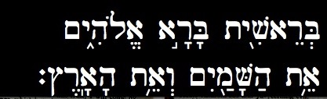
ဟေဗြဲဘာသာ
ဓမ္မဟောင်းကျမ်း
ကမ္ဘာဦး - မာလခိ
ဟေဗြဲဘာသာ
ကမ္ဘာဦး ၁း၁

Slide 54
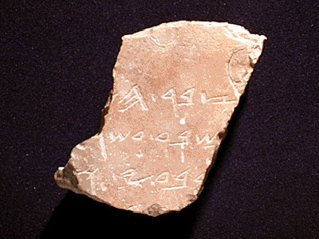
ရေးသားရာတွင် အသုံးပြုသည့် ကိရိယာများ
ပညတ်တော်ဆယ်ပါးကဲ့သို့သော အချို့သော ဓမ္မဟောင်းကျမ်း အရေးအသားများကို ကျောက်တုံးပေါ်တွင် မူလပထမ ကမ္ပည်းတင်ခဲ့သည်။
Some

Slide 55
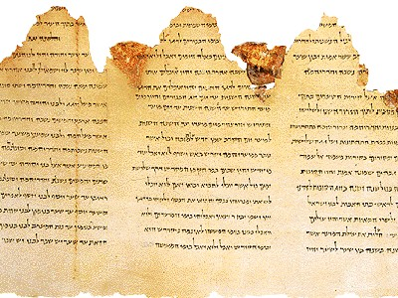
ကျူစက္ကူ
များစွာသောမူရင်းအရေးအသားများကို ကျူစက္ကူပေါ်တွင် ရေးသားခဲ့ပြီး မိတ္တူဟောင်းများမှ အခြားကျူစက္ကူများပေါ်သို့ ကူးယူရေးသားခဲ့သည်။

Slide 56
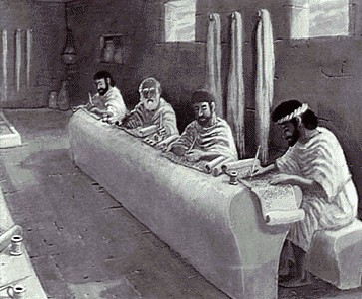
ယုဒဘာသာဝင်များ
မည်ကဲ့သို့နည်း။

Slide 57
"It may be safely said that no other work of antiquity has been so carefully transmitted"
–William Green, General Introduction to the Old Testament (NY: Scribners, 1899), 181
HOW?
Cited by McDowell, Evidence, 56

Slide 58
သမ္မာကျမ်းစာ ထူးခြားရခြင်း၏ အကြောင်း -
အများဆုံးဖတ်ကြခြင်း
အများဆုံးဘာသာပြန်ကြခြင်း
အများဆုံးအလွတ်မှတ်ကြခြင်း
အများဆုံးကူးယူကြခြင်း
အများဆုံးလေ့လာကြခြင်း
အများဆုံးစကားစစ်ထိုးကြခြင်း
အများဆုံးကြည်ညိုကြခြင်း
အများဆုံးမုန်းတီးကြခြင်း
. . .ကြောင့်လူသားတို့၏သမိုင်းဝင်စာအုပ်ဖြစ်သည်။

Slide 59

အထွတ်အမြတ်ထားသောအရေးအသားနှင့်သမ္မာကျမ်းစာအား အခြားသောဘာသာများနှင့် နှိူင်းယှဉ်ကြပါစို့။
This penetrating 2003 book sure "tells it like it is" about the Koran and Islam

Slide 60
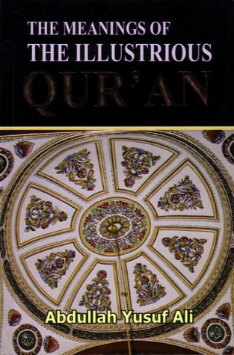
The Qur'an According to Historians
"[The Qur'an is an] incoherent rhapsody
of fable and precept and declaration which seldom excites a sentiment or an idea, which sometimes crawls in the dust and is sometimes lost in the clouds. . . . The use of fraud and perfidy, of cruelty and injustice, were often subservient to the propagation of the faith, . . . Mohammed commanded or approved the assassination of Jews and idolaters, . . .

Slide 61
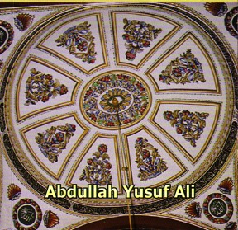
The Qur'an According to Historians
"Mohammed indulged the appetites of a man and abused the claims of a prophet. A special revelation dispensed him from the laws which he had imposed upon his nation. The female sex, without reserve, was abandoned to his desires."
––Edward Gibbon, Decline and Fall of the Roman Empire, vol. 5 (cited in Richardson, Secrets of the Koran, 65-66)

Slide 62
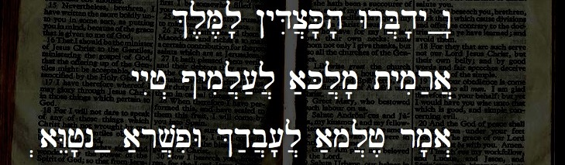
ရှုရိဘာသာ
ဓမ္မဟောင်းကျမ်း
ကမ္ဘာဦး ၃၁:၄၇၊ ဧဇ ၄:၈-၆:၁၈၊ ၇:၁၂-၂၆၊ ဒံယေလ ၂:၄-၇:၂၈၊ ယေရမိ ၁၀:၁၀-၁၁
ရှုရိဘာသာ
&l,M,l' !yDic]K'h' WrB]d'yÒw"
yyIj> @ymil][;l] a;Kl]m' tymir;a}
.aWEj'nÒ a;rv]piW &d;b]['l] a;ml]j, rm'a>
Daniel 2:4

Slide 63
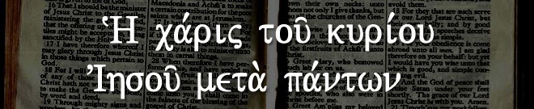
ဂရိဘာသာ
ဓမ္မသစ်ကျမ်း
မဿဲ - ဗျာဒိတ်
ဂရိဘာသာ
~H ca,rij tou/ kuri,ou VIhsou/ meta. pa,ntwn
Revelation 22:21

Slide 64
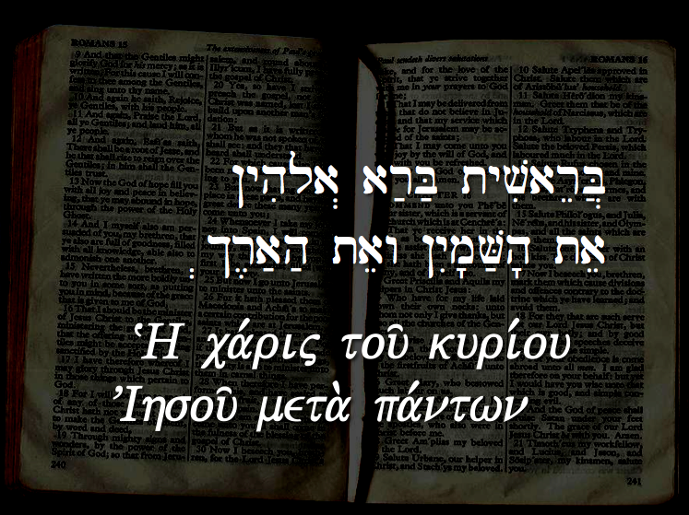
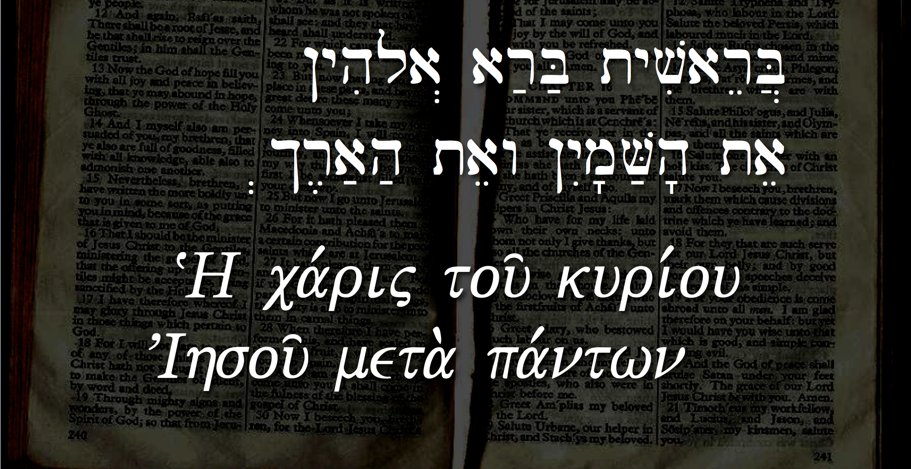
ဘုရားသခင် ရွေးချယ်ခဲ့သော ဘာသာစကားများ
!yhila> ar;B; tyviareB]
.$r,a;h; taew !yIm'V;h' tae
~H ca,rij tou/ kuri,ou VIhsou/ meta. pa,ntwn

Slide 65
Black

Slide 66
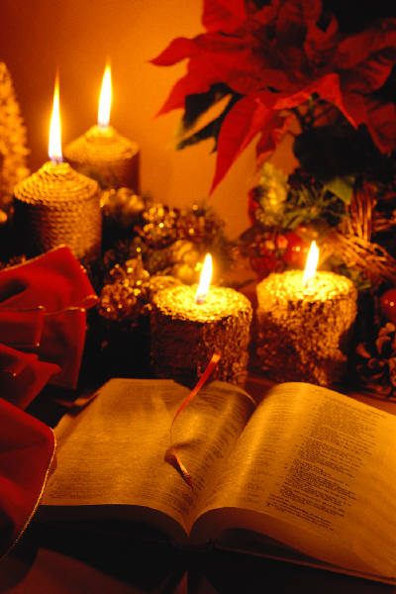
ဓမ္မဟောင်းကျမ်း လေ့လာရန် သမ္မာကျမ်းဆိုင်ရာ ဓမ္မပညာ

Slide 67
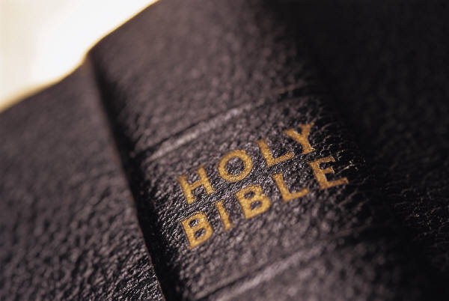
ဓမ္မဟောင်းကျမ်း၏ အဓိကအချက်မှာ အဘယ်နည်း
30
စာမျက်နှာ ၃၀ ရှိ“ကျွန်ုပ်၏အမြင်” ဟုရေးထားသော
ခေါင်းစဉ်အောက်တွင် စာကြောင်းတစ်ကြောင်းဖြင့်ဖော်ပြပါ။

Slide 68
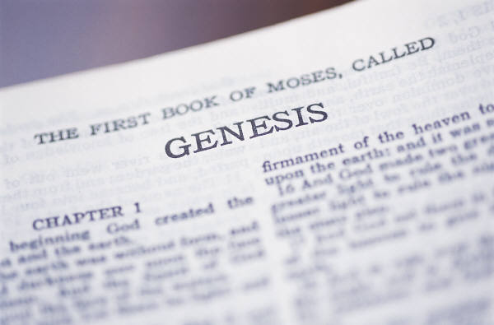
ဓမ္မဟောင်းကျမ်း၏အဓိကသော့ချက်တွင် သတိပြုရမည့်အချက်များ
30
Yes
No
စာသားပေါ်အခြေခံမှု
ကျမ်းတစ်ခုလုံးအကျူံးဝင်မှု
အထောက်အကူဖြစ်ရန်လုံလောက်သောစေ့စပ်မှု
ဘုရားသခင်သည်အဓိက ဇာတ်ဆောင်ဖြစ်၍ သူ့အပေါ်တွင်သာ အာရုံပြုရမည်
စနစ်တကျလေ့လာသော
ဓမ္မပညာမှမဟုတ်
တစ်စိတ်တစ်ပိုင်းမဟုတ်
"Life" is too general a theme to help us
လူသားသည်သမ္မာကျမ်းစာ ၏အဓိကဇာတ်ဆောင်မဟုတ်။
Notes:
What principles will assure that our theme for the OT and NT is accurate?
The theme should come out of the text rather be imposed on the text from systematic theology.
It should be comprehensive enough to cover all of Scripture from Genesis 1 to Revelation 22.
It should be narrow enough and specific enough to be helpful (e.g., it is not helpful to say that the Bible talks about "life").
Since God is the main subject of the Word, it should focus more on God than man.

Slide 69

ဓမ္မဟောင်း၏အဓိကသော့ချက်အပေါ်ထင်မြင်ချက်
30-33
လူသားကို ရွေးနုတ်ခြင်း

Slide 70
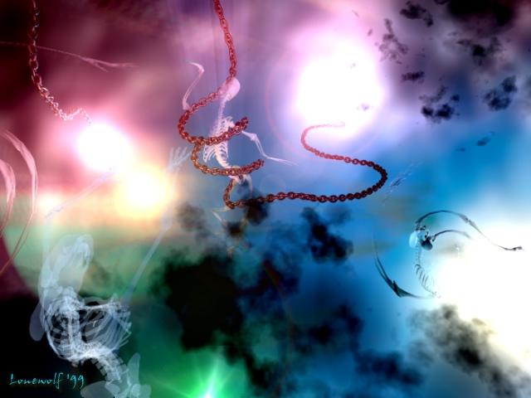
ရွေးနှုတ်ခြင်းဆိုသည်မှာ ဖမ်းဆီးခံထားရခြင်းမှ လွတ်ငြိမ်းခွင့်ပေးခြင်းဖြစ်သည်။

Slide 71

လူထုထဲ၌ ရွေးနုတ်ခြင်း
လူတွေဟာရွေးနှုတ်ခြင်းလိုအပ်ကြောင်း မွေးရာပါအသိ ရှိကြတယ်။

Slide 72


ခရစ်တော်ပေးသော ရွေးနှုတ်ခြင်းသည် သမိုင်း၏ အချူပ်အခြာဖြစ်သည်။

Slide 73

ကားတိုင်တော်၏ အဓိကဗဟို
ဘာလဲ။
ပ
အာ
ဒံ
လူ
မျိုး
နွယ်စု
ဒု
အာ
ဒံ
တိုင်း
နိုင်
ငံ
မိ
သား
စု
၅၀၀၀
၁၂၀
၁၁
Notes:
Human history narrowed down to Jesus Christ and expanded from there

Slide 74
ကားတိုင်တော်၏ အဓိကဗဟို
30
ထာ ဝ ရ ကာ လ
ထာ ဝ ရ ကာ လ
သို့သော် ရွေးနုတ်ခြင်းအားဓမ္မဟောင်းကျမ်း၏အဓိကသော့ချက်အဖြစ်ဖော်ပြရာ၌ အဆိုပါ ပြဿနာများရှိပေသည်။
၎င်းသည်စနစ်တကျလေ့လာရသောဓမ္မပညာမှ ဓမ္မဟောင်းကျမ်းအပေါ်ပြဋ္ဌာန်းထားသော ပြင်ပဖွဲ့စည်းပုံတစ်ခု​ဖြစ်သည်။
၎င်းသည်ဘုရားထက်လူသားအပေါ် အလွန်အမင်းဗဟိုပြုထားသည်။
ခရစ်တော်သည် သမ္မာကျမ်းစာ၏အဓိကကျသောလူဖြစ်သော်ငြားလည်း ဓမ္မဟောင်းကျမ်းသည် သူ့အားကယ်တင်ရှင်ထက် ဘုရင်အဖြစ် သာ၍ဖော်ပြထားသည်။(ဓမ္မဟောင်းကျမ်းသည်တစ်ဦးချင်းစီ၏ကယ်တင်ခြင်းအကြောင်းမှတ်ချက်ပြုမှုအလွန်နည်းပါးသည်။)
ယင်းအမြင်သည်ကောင်းကင်တမန်များ၊ရွေးနှုတ်ခြင်းမခံရသူများနှင့် ဖန်ဆင်းခြင်းတစ်ခုလုံးအတွက်ဘုရားသခင်၏အစီအစဉ်မပါဝင်သောကြောင့် အလွန်ကျဉ်းမြောင်းသည်။
ထိုအမြင်ကိုအသိပညာကျမ်းများ၌ရှာ၍မတွေ့ နိုင်ပေ။ (သုတ္တံ၊ ဒေသနာ စသောကျမ်းများတွင်ကိုးကားထားခြင်းမရှိ။)
၎င်းသည် ဓမ္မဟောင်းကျမ်းရှိမြေမျက်နှာသွင်ပြင်လက္ခဏာများကို လျစ်လျူရှုထားသည်။
Notes:
The person of Christ bridges the OT and the NT

Slide 75
ဓမ္မဟောင်း၏ အဓိကသော့ချက်အပေါ် ထင်မြင်ချက်
30-33
လူသားကို ရွေးနုတ်ခြင်း
ဘုရား၏ ဘုန်းတော်

Slide 76
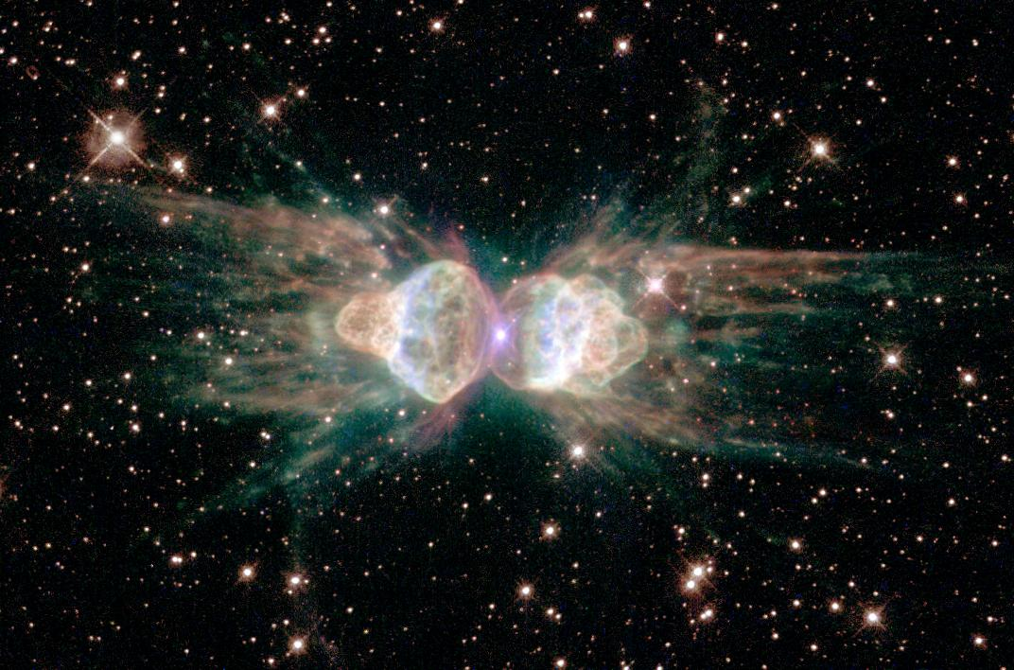
The Glory of God
ဘုရားသခင်၏ ဘုန်းတော်

Slide 77
ဘုရား၏ ဘုန်းတော်
နှစ် ၁၆၀၀
စာရေးသူ ၄၀
အဓိကတစ်ချက်:
ဘုရားသခင်၏ ဘုန်းတော်
၄
၃
၅
ခရစ်ဝင်ကျမ်း
၆
၂
အနာဂတ္တိကျမ်း
ဝတ္ထု
ကဗျာလင်္ကာကျမ်း
၇
ရာဇဝင်ကျမ်း
ဩဝါဒစာ
၁
ပညတ္တိကျမ်း
၈
ဗျာဒိတ်ကျမ်း
©2003 TBBMI
7.5.06.
2
15

Slide 78
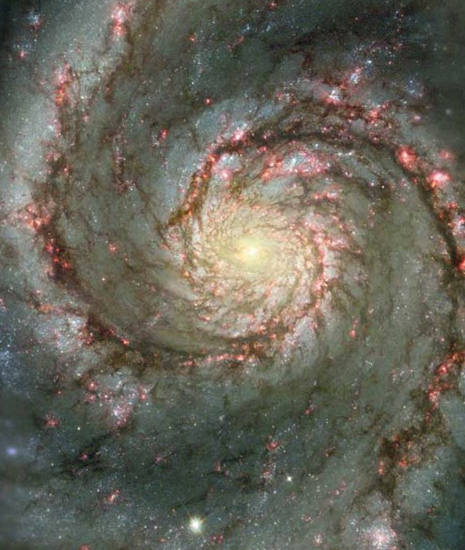
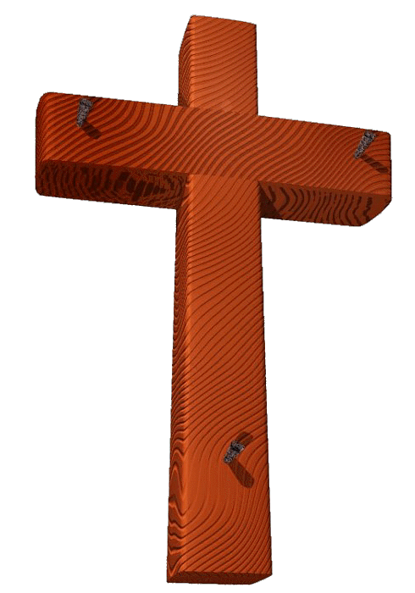
Glory and the Cross
ဘုရားသခင်၏ ဘုန်းတော်
06-31
40
1
©2003 TBBMI
7.5.06.

Slide 79
ဓမ္မဟောင်း၏ အဓိကသော့ချက်အပေါ် ထင်မြင်ချက်
30-33
လူသားကိုရွေးနှုတ်ခြင်း
ဘုရား၏ဘုန်းတော်
ဘုရားသခင်၏အာဏာတော်
ဘုရား
ဖန်ဆင်းခြင်းကိုယုံကြည်ခြင်း
သမိုင်း၏တရားဟောခြင်းဆိုင်ရာဓမ္မပညာ
ကိုးကွယ်ခြင်း
ကတိတော် (ပဋိညာဉ်)

Slide 80
နှူတ်ကပတ်တော်နှင့် ဓမ္မ္မဟောင်းကျမ်း၏ ကျစ်လစ်ပြည့်စုံသော သမ္မာကျမ်းဆိုင်ရာ ဓမ္မပညာ(အန်င်ဟန်လင်မ်း)
လူသားများအား ကျိန်ခြင်းအမင်္ဂလာမှ မင်္ဂလာဖြစ်စေရန်နှင့် တစ်လောကလုံးအား
မင်္ဂလာဖြစ်စေရန် ဘုရားသခင်ရွေးနုတ်ခြင်း (သမ္မာကျမ်းစာ၏ အဓိကသော့ချက်)
ဘုရားသခင်သည်ဣသရေလနိုင်ငံအား လောကနိုင်ငံများကိုသူ၏သက်သေ
အနေဖြင့် သန့်ရှင်းသောနိုင်ငံဖြစ်စေရန် ကောင်းချီးပေးခြင်းနှင့်ပြင်ဆင်ခြင်း။
(ဓမ္မဟောင်းကျမ်း၏အဓိကအချက်)
သင်တို့သည်လည်း မင်းစည်းစိမ်ရှိသော ယဇ်ပရောဟိတ်မျိုး၊ သန့်ရှင်းသောလူမျိုးဖြစ်ရကြ လိမ့်မည်။ (ထွ. ၁၉:၆)
သင်သည်သန်ရှင်းခြင်းနှင့်ခရစ်တော်နှင့်သဏ္ဍန်တူသောအသက်တာတွင်ကြီးထွားရင့်ကျက်နေပါသလား။
လူသားတို့အပေါ်ဘုရားသခင်၏ဖန်ဆင်းခြင်းလုပ်ပိုင်ခွင့်များပြန်လည်တည်ထောင်ခြင်း
သင်သည်ဤကြီးမြတ်သောလုပ်ငန်းတွင်ပါဝင်ပတ်သက်နေပါသလား။

Slide 81
ဓမ္မဟောင်း၏အဓိကသော့ချက်အပေါ်ထင်မြင်ချက်
30-33
လူသားကိုရွေးနှုတ်ခြင်း
ဘုရား၏ဘုန်းတော်
ဘုရားသခင်၏အာဏာတော်
ဘုရား
ဖန်ဆင်းခြင်းကိုယုံကြည်ခြင်း
သမိုင်း၏တရားဟောခြင်းဆိုင်ရာဓမ္မပညာ
ကိုးကွယ်ခြင်း
ကတိတော် (ပဋိညာဉ်)
ခြုံငုံထားသောအဓိကအချက်မရှိ။
ဘုရားသခင်၏နည်းဥပဒေ
နိုင်ငံတော်နှင့် ပဋိညာဉ်များ

Slide 82
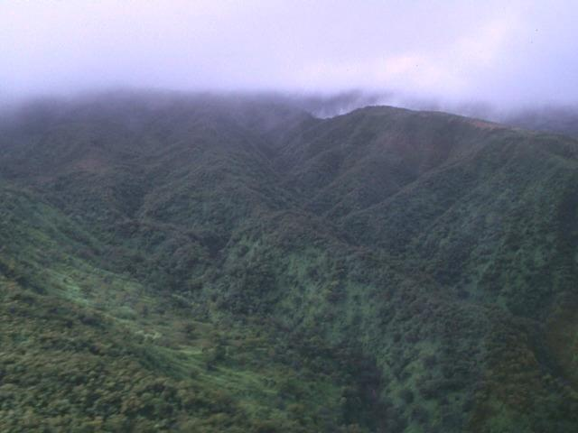
The Lord Reigns 1
The Lord reigns, the Lord reigns,
the Lord reigns let the earth rejoice
let the earth rejoice let the earth rejoice
Let the people be glad;
that our God reigns.
(repeat)

Slide 83
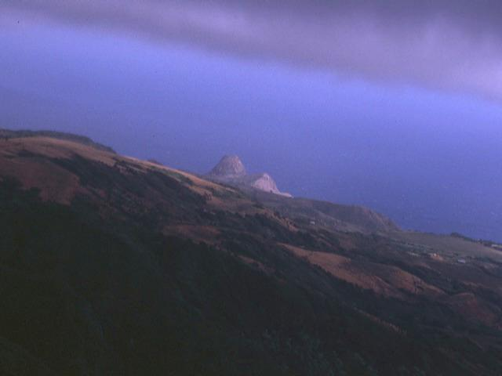
The Lord Reigns 2
The heavens declare His righteousness.
The people see His glory
For You, O Lord, are exalted
over all the earth
over all the earth.

Slide 84
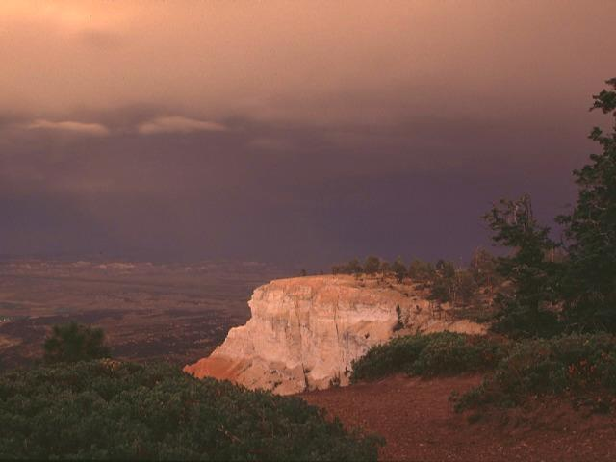
The Lord Reigns 3
The Lord reigns, the Lord reigns,
the Lord reigns let the earth rejoice
let the earth rejoice let the earth rejoice
Let the people be glad;
that our God reigns,
our God reigns,
our God reigns,
our God reigns.

Slide 85
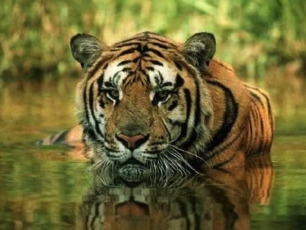
Animals
ဘုရား၏ဖန်ဆင်းခြင်း…၆ရက်မြောက်နေ့
“တဖန်ဘုရားသခင်က၊ မြေသည်အသက်ရှင်သောသတ္တဝါတည်းဟူသော သားယဉ်တို့ကို၎င်း၊ တွားသွားတတ်သော တိရိစ္ဆာန်တို့ကို၎င်း၊ သားရဲမျိုးတို့ကို၎င်း၊ မွေးဘွားစေဟုအမိန့်တော်ရှိသည် အတိုင်း ဖြစ်လေ၏။ ထိုသို့ ဘုရားသခင်သည် သားရဲမျိုး၊ သားယဉ်မျိုး၊ မြေပေါ်မှာ တွားတတ်သော တိရိစ္ဆာန်မျိုး အပေါင်းတို့ကို ဖန်ဆင်း၍ ထိုအမှုအရာ ကောင်းသည်ကို မြင်တော်မူ၏။" (က. ၁:၂၄-၂၅)

Slide 86
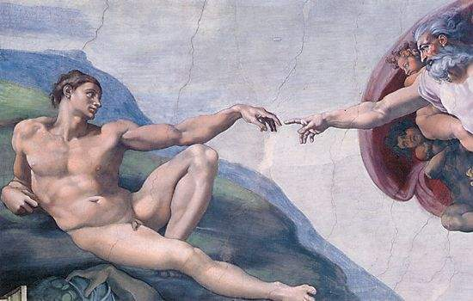
Man
ဘုရား၏ ဖန်ဆင်းခြင်း…၆ ရက်မြောက်နေ့
“တဖန်ဘုရားသခင်က၊ ငါတို့ပုံသဏ္ဍာန်နှင့်တညီ တသဏ္ဍာန်တည်းလူကို ဖန်ဆင်းကြစို့။ သူသည် ပင်လယ်ငါးတို့ကို၎င်း၊ မိုဃ်းကောင်းကင်ငှက်တို့ကို၎င်း၊ သားယဉ်တို့ကို၎င်း၊ မြေတပြင်လုံး နှင့်တကွ၊ မြေပေါ်မှာတွားတတ် သော တိရိစ္ဆာန်အပေါင်းတို့ကို၎င်း၊ အုပ်စိုးစေဟု အမိန့်တော်ရှိ၏။” (က. ၁:၂၆).

Slide 87

Woman
ဘုရား၏ ဖန်ဆင်းခြင်း…၆ ရက်မြောက်နေ့
“ထိုသို့ဘုရားသခင်သည် မိမိပုံသဏ္ဍာန်နှင့်အညီလူကိုဖန်ဆင်းတော်မူ၏။
ဘုရားသခင်၏ပုံသဏ္ဍာန်တော်နှင့်အညီ
လူယောက်ျား၊ လူမိန်းမကို ဖန်ဆင်းပြီးလျှင်၊" (က. ၁:၂၇)

Slide 88

Mandate
448
ပင်လယ်ငါးတို့ကို၎င်း၊
မိုဃ်းကောင်းကင် ငှက်
တို့ကို၎င်း၊
“အချင်းတို့၊ များပြားစွာမွေးဖွားကြလော့။ မြေကြီးကို ပြည့်စေ၍နိုင်ကြလော့။
အသက်ရှင်၍မြေပေါ်မှာလှုပ်ရှား
တတ်သောတိရိစ္ဆာန်အပေါင်း
တို့ကို၎င်း၊
အုပ်စိုးကြလော့ဟုမိန့်တော်မူ၍၊ သူတို့ကိုကောင်းချီးပေးတော်မူ၏။" (က. ၁:၂၈)

Slide 89
အဓိကခြုံငုံသုံးသပ်ချက်
33
ကမ္ဘာဦးကျမ်း ၁:၂၆-၂၈
"တဖန်ဘုရားသခင်က၊ ငါတို့ပုံသဏ္ဍာန်နှင့်တညီ တသဏ္ဍာန်တည်းလူကို ဖန်ဆင်းကြစို့။ သူသည်ပင်လယ်ငါးတို့ကို၎င်း၊ မိုဃ်းကောင်းကင်ငှက်တို့ကို၎င်း၊ သားယဉ်တို့ကို၎င်း၊ မြေတပြင်လုံး နှင့်တကွ၊ မြေပေါ်မှာတွားတတ် သောတိရိစ္ဆာန်အပေါင်းတို့ကို၎င်း၊ အုပ်စိုးစေဟုအမိန့်တော်ရှိ၏။ထိုသို့ဘုရားသခင်သည် မိမိပုံသဏ္ဍာန်နှင့်အညီလူကိုဖန်ဆင်းတော်မူ၏။ဘုရားသခင်၏ပုံသဏ္ဍာန်တော်နှင့်အညီလူယောက်ျား၊ လူမိန်းမကို ဖန်ဆင်းပြီးလျှင်၊အချင်းတို့၊များပြားစွာမွေးဖွားကြလော့။ မြေကြီးကိုပြည့်စေ၍နိုင်ကြလော့။ပင်လယ်ငါးတို့ကို၎င်း၊မိုဃ်းကောင်းကင် ငှက်တို့ကို၎င်း၊ အသက်ရှင်၍မြေပေါ်မှာလှုပ်ရှားတတ်သောတိရိစ္ဆာန်အပေါင်းတို့ကို၎င်း၊ အုပ်စိုးကြလော့ဟုမိန့်တော်မူ၍၊ သူတို့ကိုကောင်းချီးပေးတော်မူ၏။'"
ဗျာဒိတ်ကျမ်း ၂၂:၅
”ထိုမြို့ ၌ညဉ့်မရှိရ။ဆီမီးကိုအလိုမရှိ။ နေ၏အရောင်ကိုလည်းအလိုမရှိ။ အကြောင်းမူကား၊ထာဝရအရှင်ဘုရားသခင်သည် သူတို့၌ရောင်ခြည်တော်ကိုလွှတ်တော်မူ၍၊ သူတို့သည် ကမ္ဘာအဆက်ဆက် စိုးစံရကြလတံ့။
သမ္မာကျမ်းစာ၏အဓိကအချက်-ဘုရားသခင်သည်သူ၏အုပ်စိုးခြင်းကိုလူတို့အားအပ်ပေးသည်။
ဩဇာအာဏာ
ပဋိညာဥ်
ပြီးပြည့်စုံခြင်း

Slide 90
နိုင်ငံတော်နှင့် ပဋိညာဥ်ပြ အချိန်ဇယား
22 &
337
9g
Dr. Rick Griffith • Singapore Bible College • BibleStudyDownloads.org
Kingdom Teaching...
ဘုရားသခင်နှင့်အတူအာဒံအုပ်စိုး (က. ၁း၂၆, ၂၈; ၂:၁၉ )
လောကဘုရားအဖြစ်
စာတန်စတင်အုပ်စိုးခြင်း
(က. ၃:၁၅;
၂ ကော. ၄:၄)
ဣသရေလလူမျိုးမှတဆင့်ယဇ်ပရောဟိတ်၏နိုင်ငံတော်အဖြစ် လူသားများအုပ်စိုးခွင့်ကိုပြန်လည်တည်ဆောက်ရန် ဘုရားသခင်သည် အာဗြံဟံနှင့်ပဋိညာဉ်ဖွဲ့သည်။ (က. ၁၂:၁-၃; ထွ. ၁၉ :၆)
ယဇ်ပရောဟိတ်၏နိုင်ငံတော်အဖြစ် တိုင်းနိုင်ငံများအားသက်သေပြရန်ဣသရေလ၏ကျရှုံးခြင်းသည်တိုင်းတပါးလက်အောက်ကျရောက်ခြင်းဖြင့်စီရင်ခြင်းခံရသည်။
ဣသရေလလူမျိုးများသည် မေရှိယ၏နိုင်ငံတော် ကမ်းလှမ်းခြင်းကို ငြင်းပယ်သည်။
(မဿဲ. ၁၂:၄၁-၄၂; ၂၃:၃၇-၃၉ )
ယေရှုသည် သူ၏နိုင်ငံတော်ကိုနက်နဲသောအသွင်သဏ္ဍန်ဖြင့်အသင်းတော်သို့ချဲ့ထွင်သည်။(မဿဲ. ၁၃)
ဣသရေလ၏ရန်သူများကို ခရစ်တော်မှနှိမ်နင်းခြင်းနှင့် တိုင်နိုင်ငံယုံကြည်လာခြင်း
(ရောမ. ၁၁:၂၆-၂၇)
ခရစ်တော်သည်သန့်ရှင်းသူများနှင့်အတူ အရာခပ်သိမ်းအထက်၌ အုပ်စိုးခြင်း (ဧဖက် ၁:၉-၁၀; ဗျာ ၂၀:၁-၆; ၂၂:၅ခ)
လူသား၏က်ဆံုုးျခင္း (က. ၃)
နောဧနှင့်ဖွဲ့သောပဋိညာဉ်
ကမ္ဘာဦးကျမ်း ၆:၁၈; ၉ :၈-၁၇
နယ်မြေနှင့်ဆိုင်သောပဋိညာဉ်
ဣသရေလ
အသင်းတော်
ကယ်တင်ရှင်၏ ထာဝရ
(နိုင်ငံဗဟိုပြုချက်)
လူသစ် (ဧ ၂:၁၅)
အနှစ်တစ်ထောင် နိုင်ငံတော်
ကမ္ဘာဦးကျမ်း ၁၅:၁၈ (cf. တရား. ၃၀:၁-၁၀) ကတိတော်များ:
မြစ်ကြီးမှစ၍ အဲဂုတ္တုုမြစ်ထိ နယ်မြေ (ဟေရှာ. ၂၇:၁၂)
ထာဝရကာလပိုင်ဆိုင်ရမည့် နယ်မြေ (က. ၁၇:၈) ဖမ်းသွားချုပ်ထားခံရပြီးနောက်
နယ်မြေအားဖြင့်တကမ္ဘာလုံးကောင်းချီးခံစားရခြင်း (ဟေရှာ. ၁၄:၁-၂)
ဣသရေလလူမျိုးများသည် ကယ်တင်ရှင်ကို ငြင်းပယ်ခဲ့ခြင်းကြောင့် ၁၉ ရာစုနီးပါး နေရာဒေသ အသီးသီးသို့ပျံ့နှံ့ခြင်းအားဖြင့် တရားစီရင်ခြင်းကို ခံရသည်။
(အေဒီ ၇၀–အေဒီ ၁၉၄၈) သို့သော် ယခုအခါ တစ်ဝက်တစ်ပျက် ပြန်လည်ပေါင်းစည်းနေ
ကြသည်။ (ယေဇ. ၃၇:၁-၇)
အပြည့်အဝပြန်လည်ပေါင်းစည်း
(ယေဇ.၃၇:၈-၂၈) ယေရုရှလင်
ကမ္ဘာမြို့တော်
(ဟေ. ၂:၁-၅)
ယေရုရှလင်
မြို့သစ်
(ဗျာ. ၂၁–၂၂)
နယ်မြေ
ဒါဝိဒ်နှင့်ဖွဲ့သောပဋိညာဉ်
ခရစ်တော်ကလောကကိုစိုးစံသည်။
(ဟေ. ၁၁)
သန့်ရှင်းသူနှင့် (ဗျာ. ၅:၁၀; ၂၀:၄-၆)
ခရစ်တော်သည်ဖခင်ထံသို့နိုင်ငံတော်အားပြန်လည်ပေးအပ်သည်။
(၁ ကော. ၁၅:၂၄)
ခရစ်တော်သည် ဝိညာဉ်ရေးရာ
ဗိမာန်တော်ဖြစ်သော
သူ့အသင်းတော်အပေါ်၌
ဦးခေါင်းဖြစ်သည်။
(ဧ. ၂:၁၉ -၂၂; ၂ ကော. ၆:၁၆)
ကမ္ဘာဦးကျမ်း ၁၂:၁-၃
ဓမ္မရာဇဝင်ဒုတိယစောင် ၇:၁၂-၁၆ ကတိတော်များ:
သားများ(”အိမ်တော်” ဘယ်သောအခါမှဖျောက်ဖျက်မရ)
နိုင်ငံတော် (နိုင်ငံရေးနှင့်ဆိုင်သောမင်းဆက်)
ရာဇပလ္လင် (သားစဉ်မြေးဆက် အုပ်စိုးခွင့်ရ)
ဗိမာန်တော် (သားမှတည်ဆောက်ခြင်း)
မျိုးဆက်
အာဗြံဟံနှင့်ဖွဲ့သောပဋိညာဉ်
ပဋိညာဥ်သစ်
အရာခပ်သိမ်းအသစ်
ဖန်ဆင်းသည်။
(ဗျာ. ၂၁:၅)
နိုင်ငံတော်ပြန်လည်
ပေါင်းစည်းချိန်၌
ထိုအချက် ၅ ချက်
ပြီးပြည့်စုံခဲ့သည်။ (ဇာ. ၈)
ယေရမိအနာဂတ္တိကျမ်း ၃၁:၃၁-၃၄ ကတိတော်များ:
ခွင့်လွှတ်ခြင်း
ဝိညာဉ်တော်ကိန်းဝပ်ခြင်း
အသစ်သောနှလုံးသား၊ သဘာဝ၊ စိတ်
ဣသရေလနှင့်ယုဒ ပြန်လည်ပေါင်းစည်းမှု
ဧဝံဂေလိတရားမလိုအပ်တော့ခြင်း
မောရှေ၏ပညတ်တရားသည်
ပဋိညာဉ်သစ်၏ ပထမသုံးချက်ဖြင့် အစားထိုးခဲ့သည်။
(လုကာ ၂၂:၂၀; ၂ ကော. ၃:၆)
ေကာင္းခ်ီး
မောရှေနှင့်ဖွဲ့သောပဋိညာဉ်
ကားတိုင်ပေါ်၌ ပညတ်တရားဖျက်သိမ်းခြင်းပြည့်စုံးခြင်း၊ အစားထိုးခြင်း။(ရော. ၇:၁-၆;
၁ ကော. ၉ :၁၉ -၂၁; ဟေဗြဲ. ၈:၁၃)
Eighth Edition
29 Aug 2016
ယာယီ (ဂလာ. ၃:၁၉ ) နှင့် အခြေအနေပေါ်မူတည် (တရား. ၂၈) အပြစ်ကိုဖော်ပြရန် (ရော. ၇:၇) နှင့် ဣသရေလလူများကိုထိန်းကွပ်ရန် (ဂလာ. ၃:၂၃-၂၅)
သမ္မာကျမ်းစားတွင်အဓိပ္ပါယ်နှစ်မျိုးဆောင်သည့် နိုင်ငံတော်နှင့်ဆိုင်သောပဋိညာဉ်ရှိသည်။ ဣသရေလ၏အခန်းကဏ္ဍသည် အာဗြံဟံမှခရစ်တော်အထိအသင်းတော်ပါဝင်စေရန် ချဲ့ထွင်သော်လည်း
ဣသရေလနိုင်ငံသစ်အဖြစ်ဘယ်သောအခါမှ အစားမထိုးပါ။ ဣသရေလသည် ခရစ်တော်ဒုတိယအကြိမ်ကြွလာချိန်၌ သူ့အားယုံကြည်ပြီးနောက် ကမ္ဘာတွင် တဖန်ပြန်၍ ထင်ပေါ်လာပေဦးမည်။
Notes:
Slides 13 and 127 repeated

Slide 91

ဓမ္မဟောင်းကျမ်း၏ အဓိကအချက်အပေါ် ကျွန်ုပ်၏ အမြင်
33
ဓမ္မဟောင်းကျမ်းကပြောသည်မှာ
ဘုရားသခင်သည် သူ၏နိုင်ငံတော်အုပ်စိုးခွင့်၌
လူသားများ ပါဝင်ခွင့်ရရန် ပြန်လည်မွမ်းမံခြင်းသည် သူ၏ဘုန်းတော်အတွက်ဖြစ်သည်။
ဧဒင်မှ အခွင့်အာဏာသည် လူသားတို့ကျဆုံးခြင်း၌ ပျောက်ဆုံးခဲ့ ယဇ်ပရောဟိတ်၏ နိုင်ငံတော်အဖြစ် ဣသရေလမှတဆင့် လူသားကိုရွေးနုတ်ခြင်းအားဖြင့် ပြီးပြည့်စုံ အဆုံး၌ အာဗြံဟံနှင့်ဖွဲ့သောပဋိညာဉ်ကို ကယ်တင်ရှင်နှင့် ဘုရင်အဖြစ် စိုးစံမည့် မေရှိယသခင်အားဖြင့် ပြီးပြည့်စုံစေ

Slide 92
Black

Slide 93


ဓမ္မာဟောင်းကျမ်းအားခြုံငုံလေ့လာခြင်း။
• BibleStudyDownloads.org
အခမဲ့အဘို့ဤတင်ပြချက်
Notes:
OT Survey (os)

